Slide 1

Produïm, consumim i gestionem la nostra pròpia energia.

Slide 2
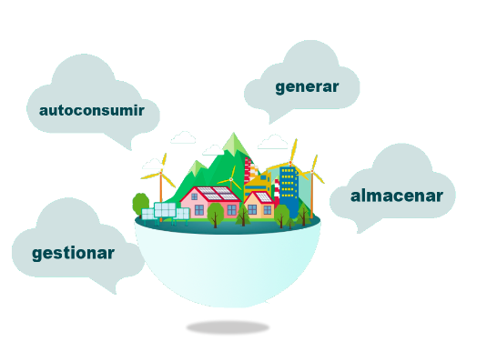
¿Què és una Comunitat Energètica?
- Entitat jurídica basada en la participació oberta i voluntària, propietaria de l’instal.lació.
- Controlada per socis o membres que estan situats a les proximitats.
- Amb la finalitat primordial de proporcionar beneficis mediambientals, econòmics o socials als seus socis o membres, en lloc de beneficis financers.
- Democratitzar l'energia.
- Reduir la dependència energètica front les grans multinacionals.
- Reduir la factura elèctrica.
- Reduir les emissions i lluitar contra el canvi climàtic.
- Lluitar contra la pobresa energètica.

Slide 3


Models pilot de comunitat energètica

Slide 4
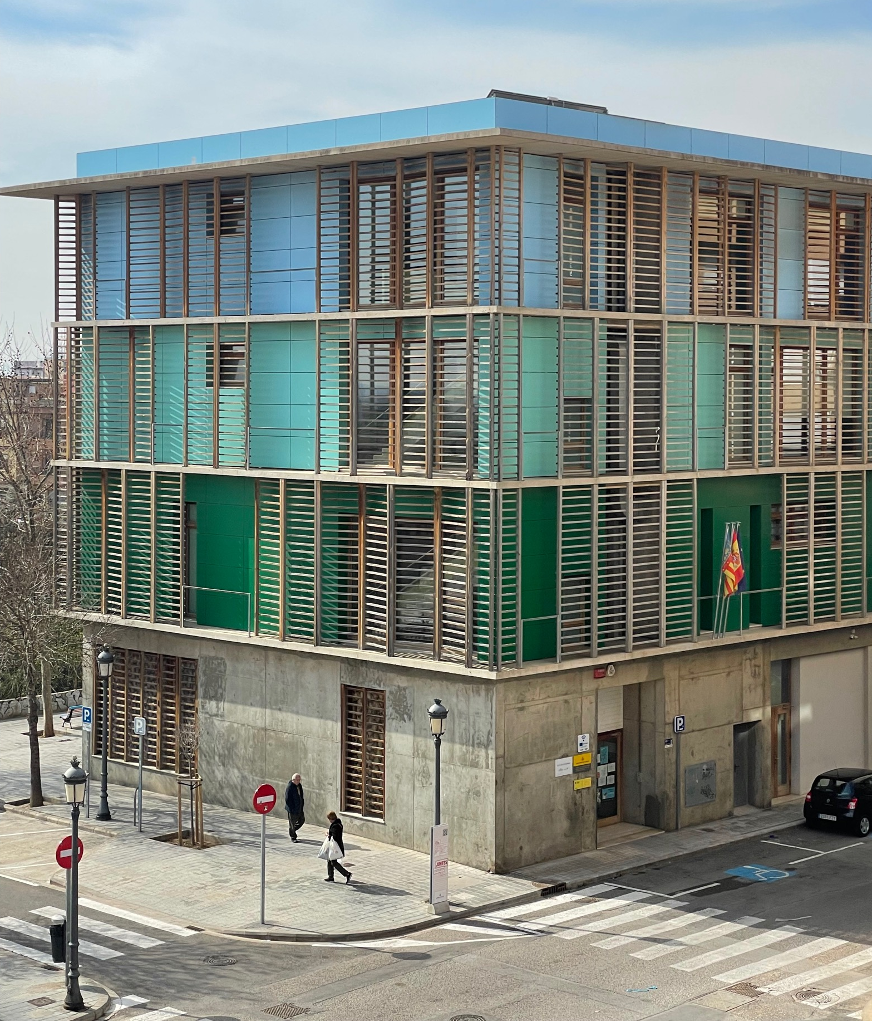
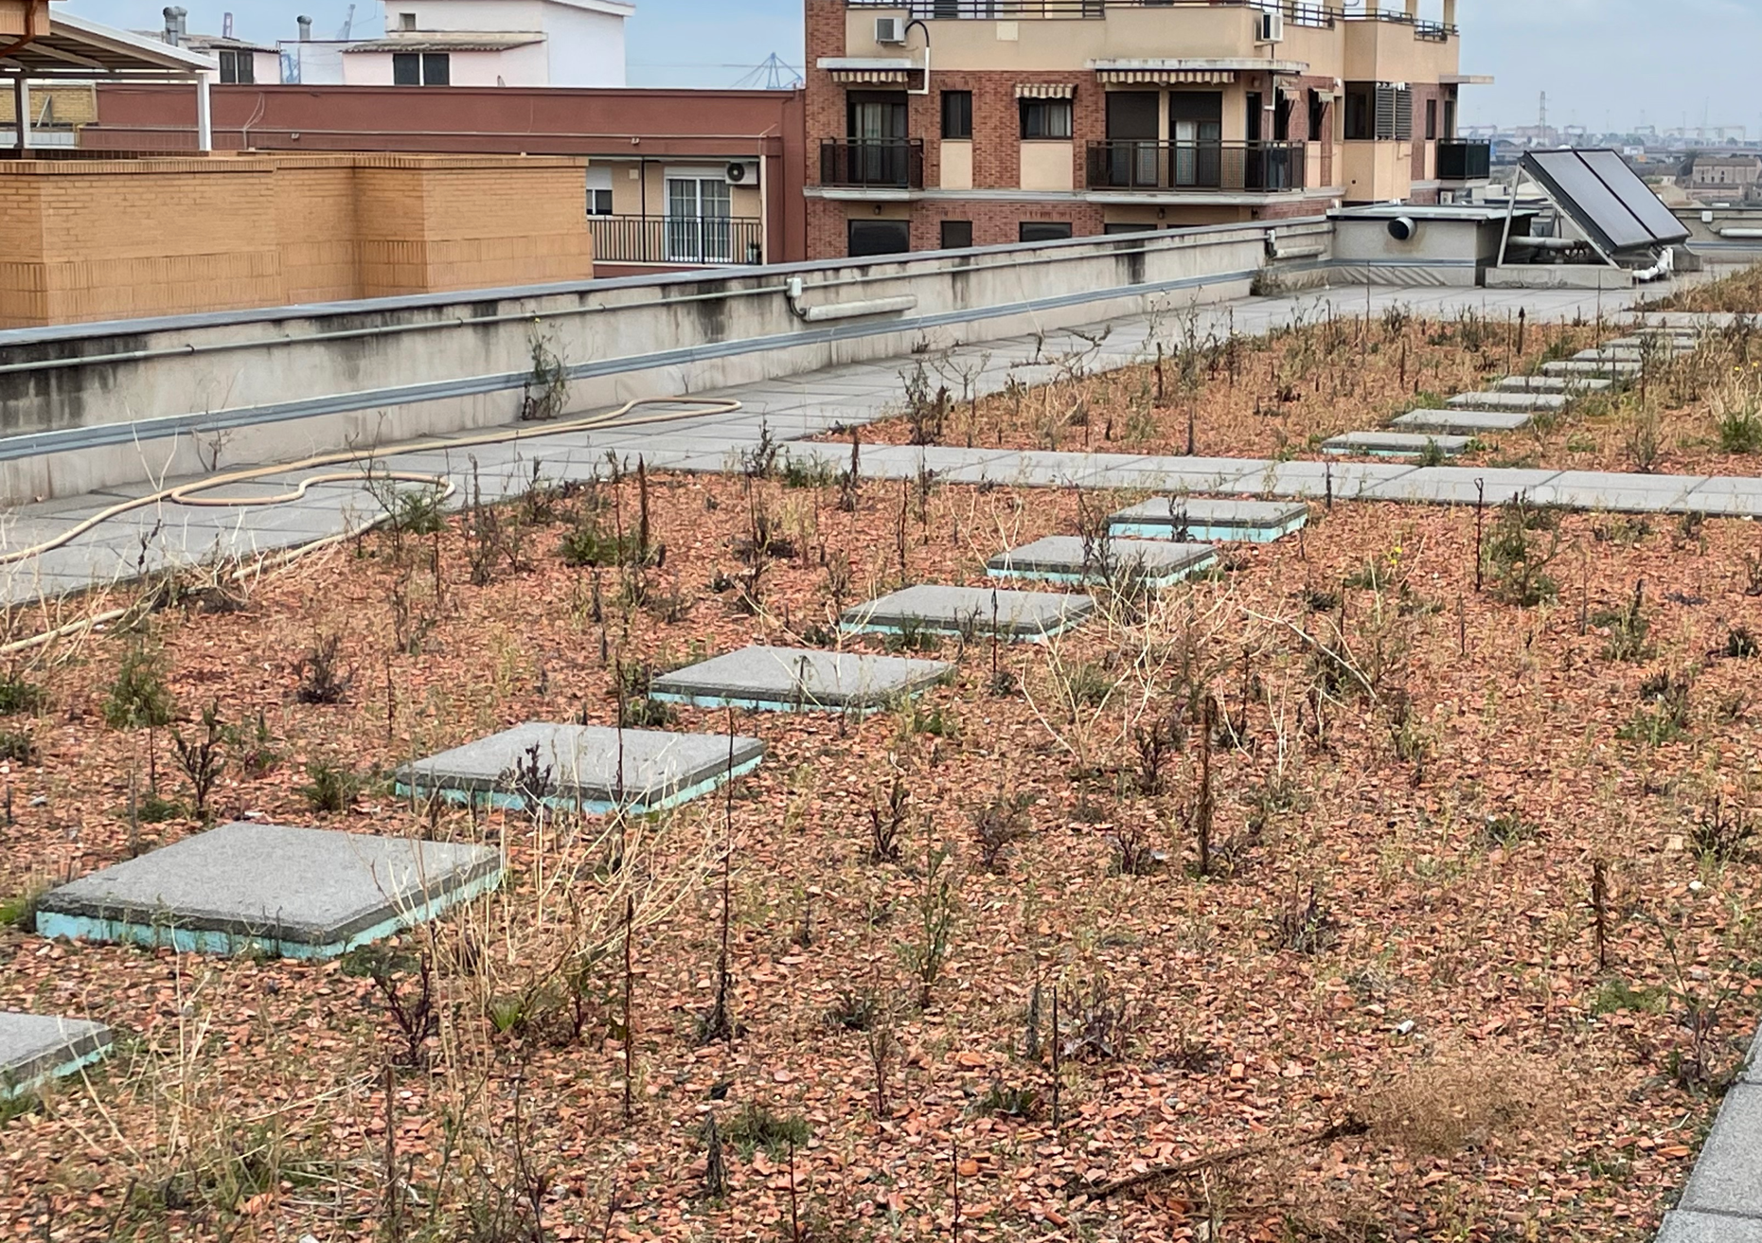

Slide 5
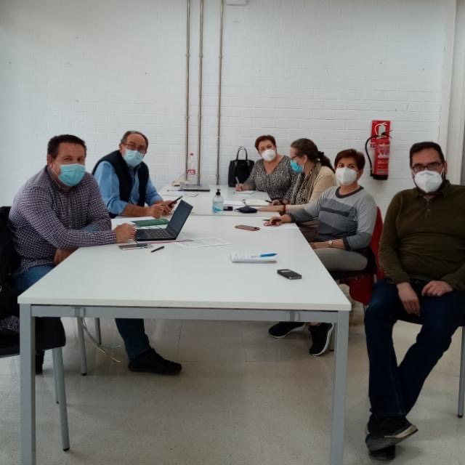


Grup motor
-Elaboració dels estatuts.
-Constitució Associació sense ànim de lucre.
Preparació contractes de participació.

Slide 6
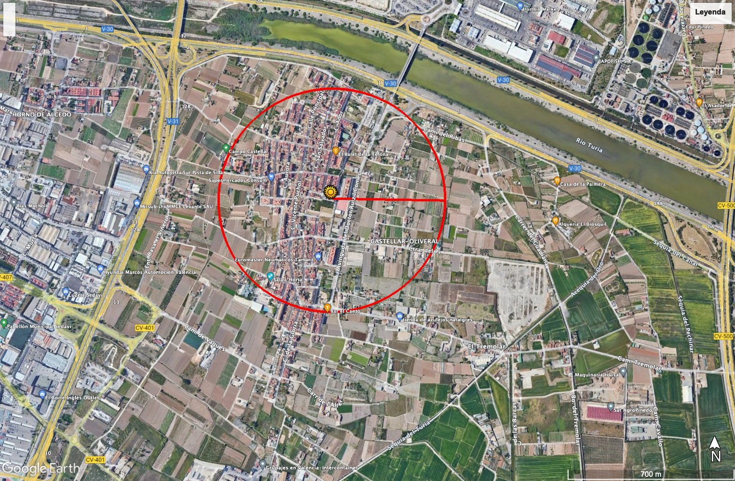
Reial Decret 244/2019, de 5 de abril
Qui pot participar en l'autoconsum col·lectiu?
500 m

Slide 7
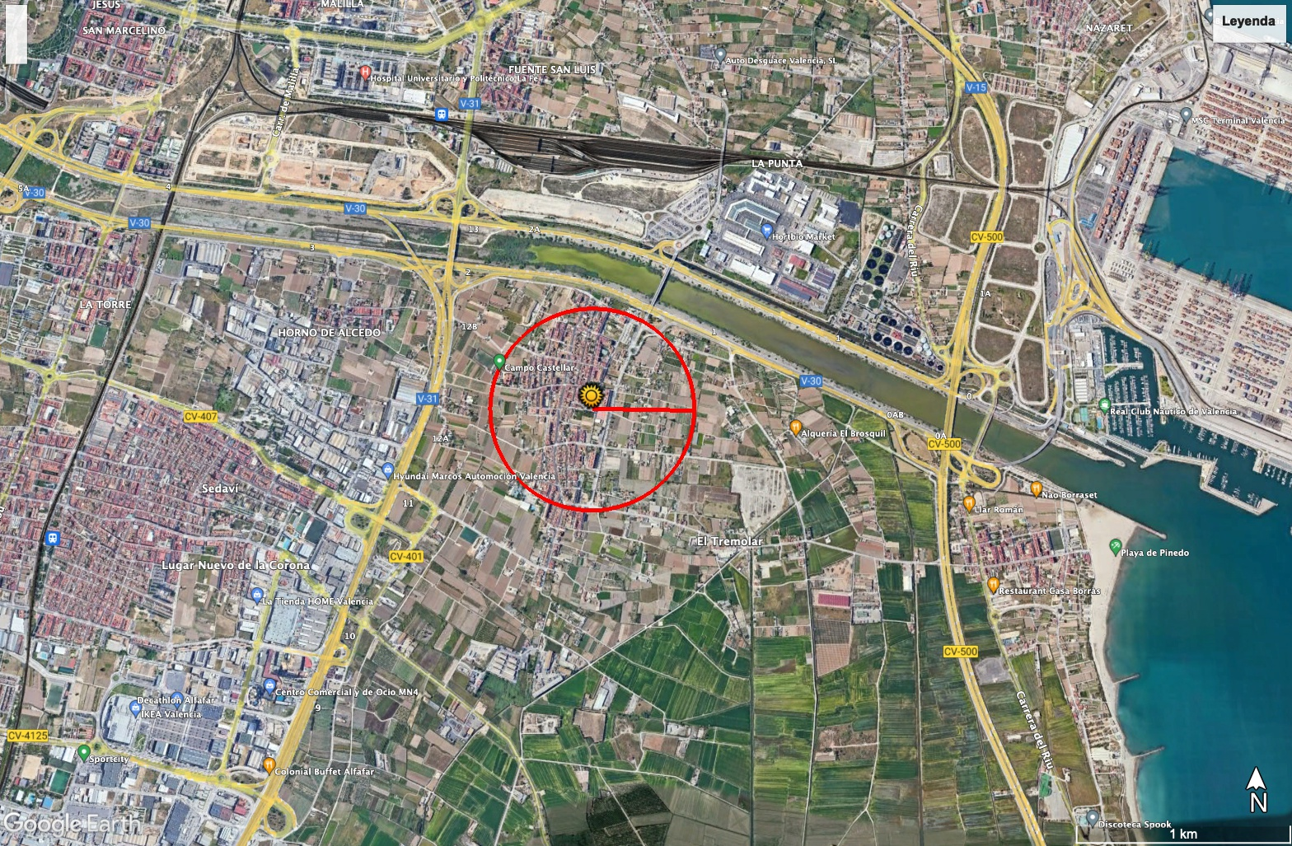
Reial Decret 244/2019, de 5 de abril

Slide 8

Reial Decret 244/2019, de 5 de abril
Modificació publicada el 19/10/2022
1.000 m

Slide 9
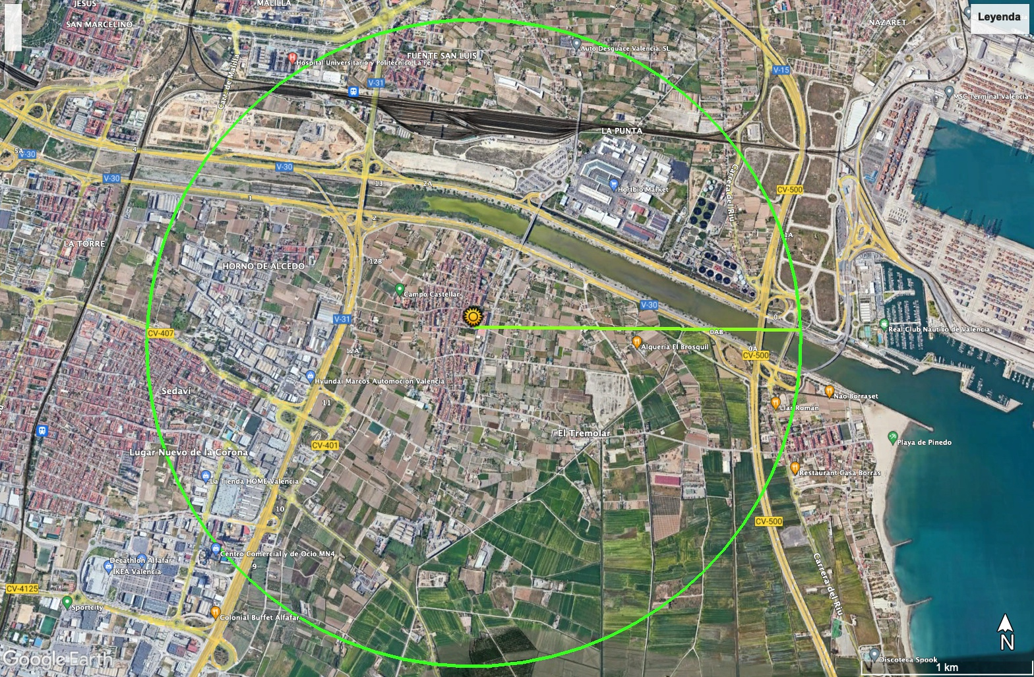
Reial Decret 244/2019, de 5 de abril
Última actualització publicada el 28/12/2022
2.000 m

Slide 10
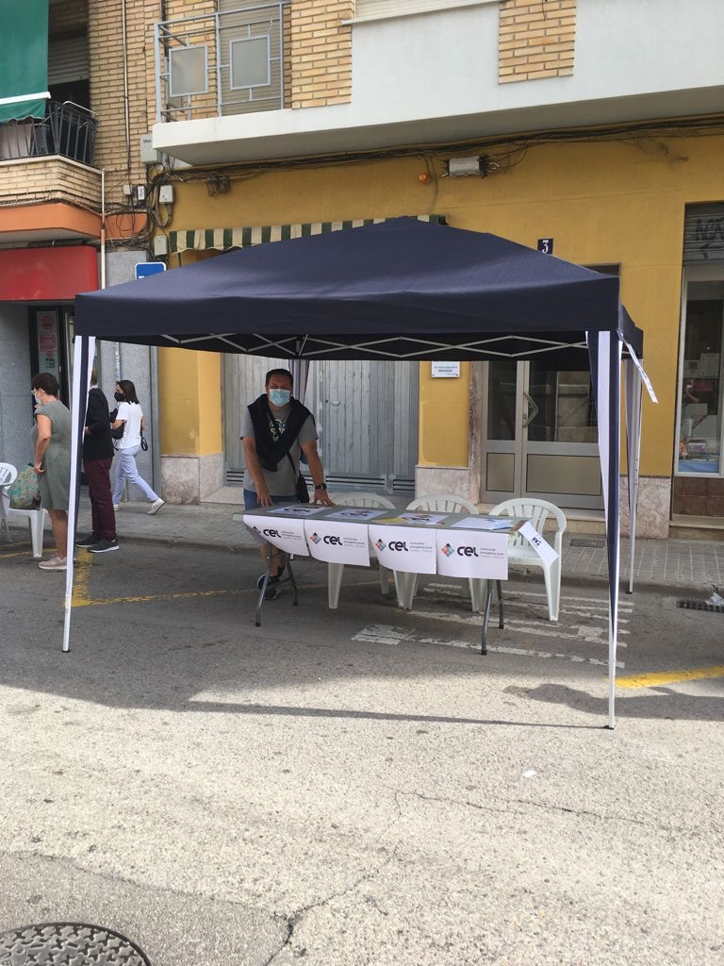
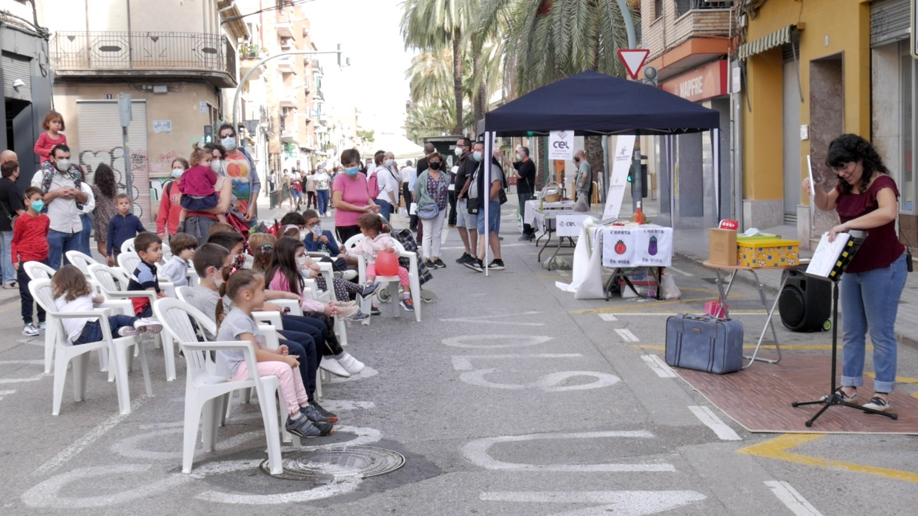
Tallers participatius

Slide 11
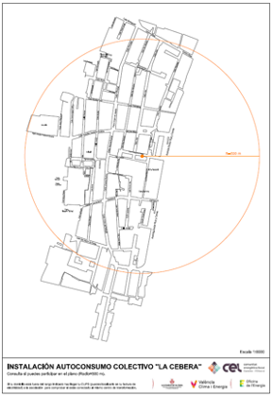
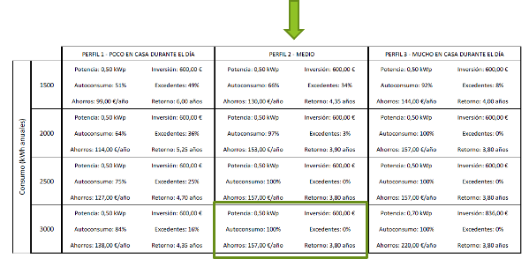
Materials i estudis personalitzats

Slide 12
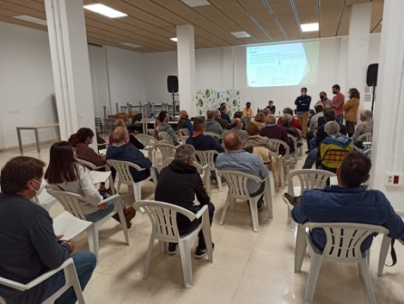
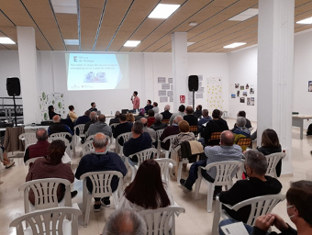
Presentació al veïnat

Slide 13
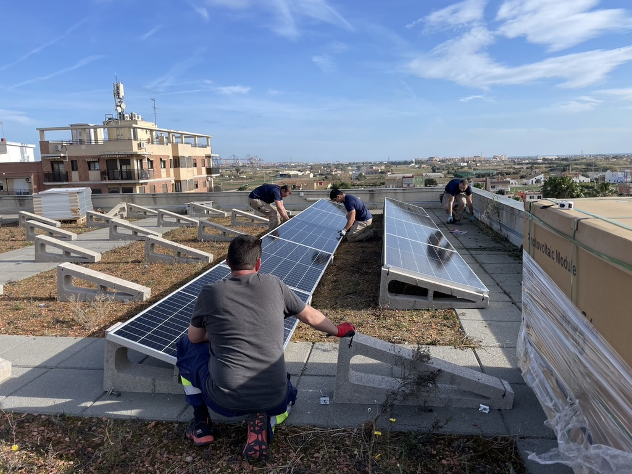
Cost de l’instal.lació: 55.913,12 Euros.
Potencia instal.lada: 47.790 Wp.
94,768 Participacions de 590 € i 500 Wp.
62 punts de subministrament, tres d'ells amb situació de vulnerabilitat.

Slide 14
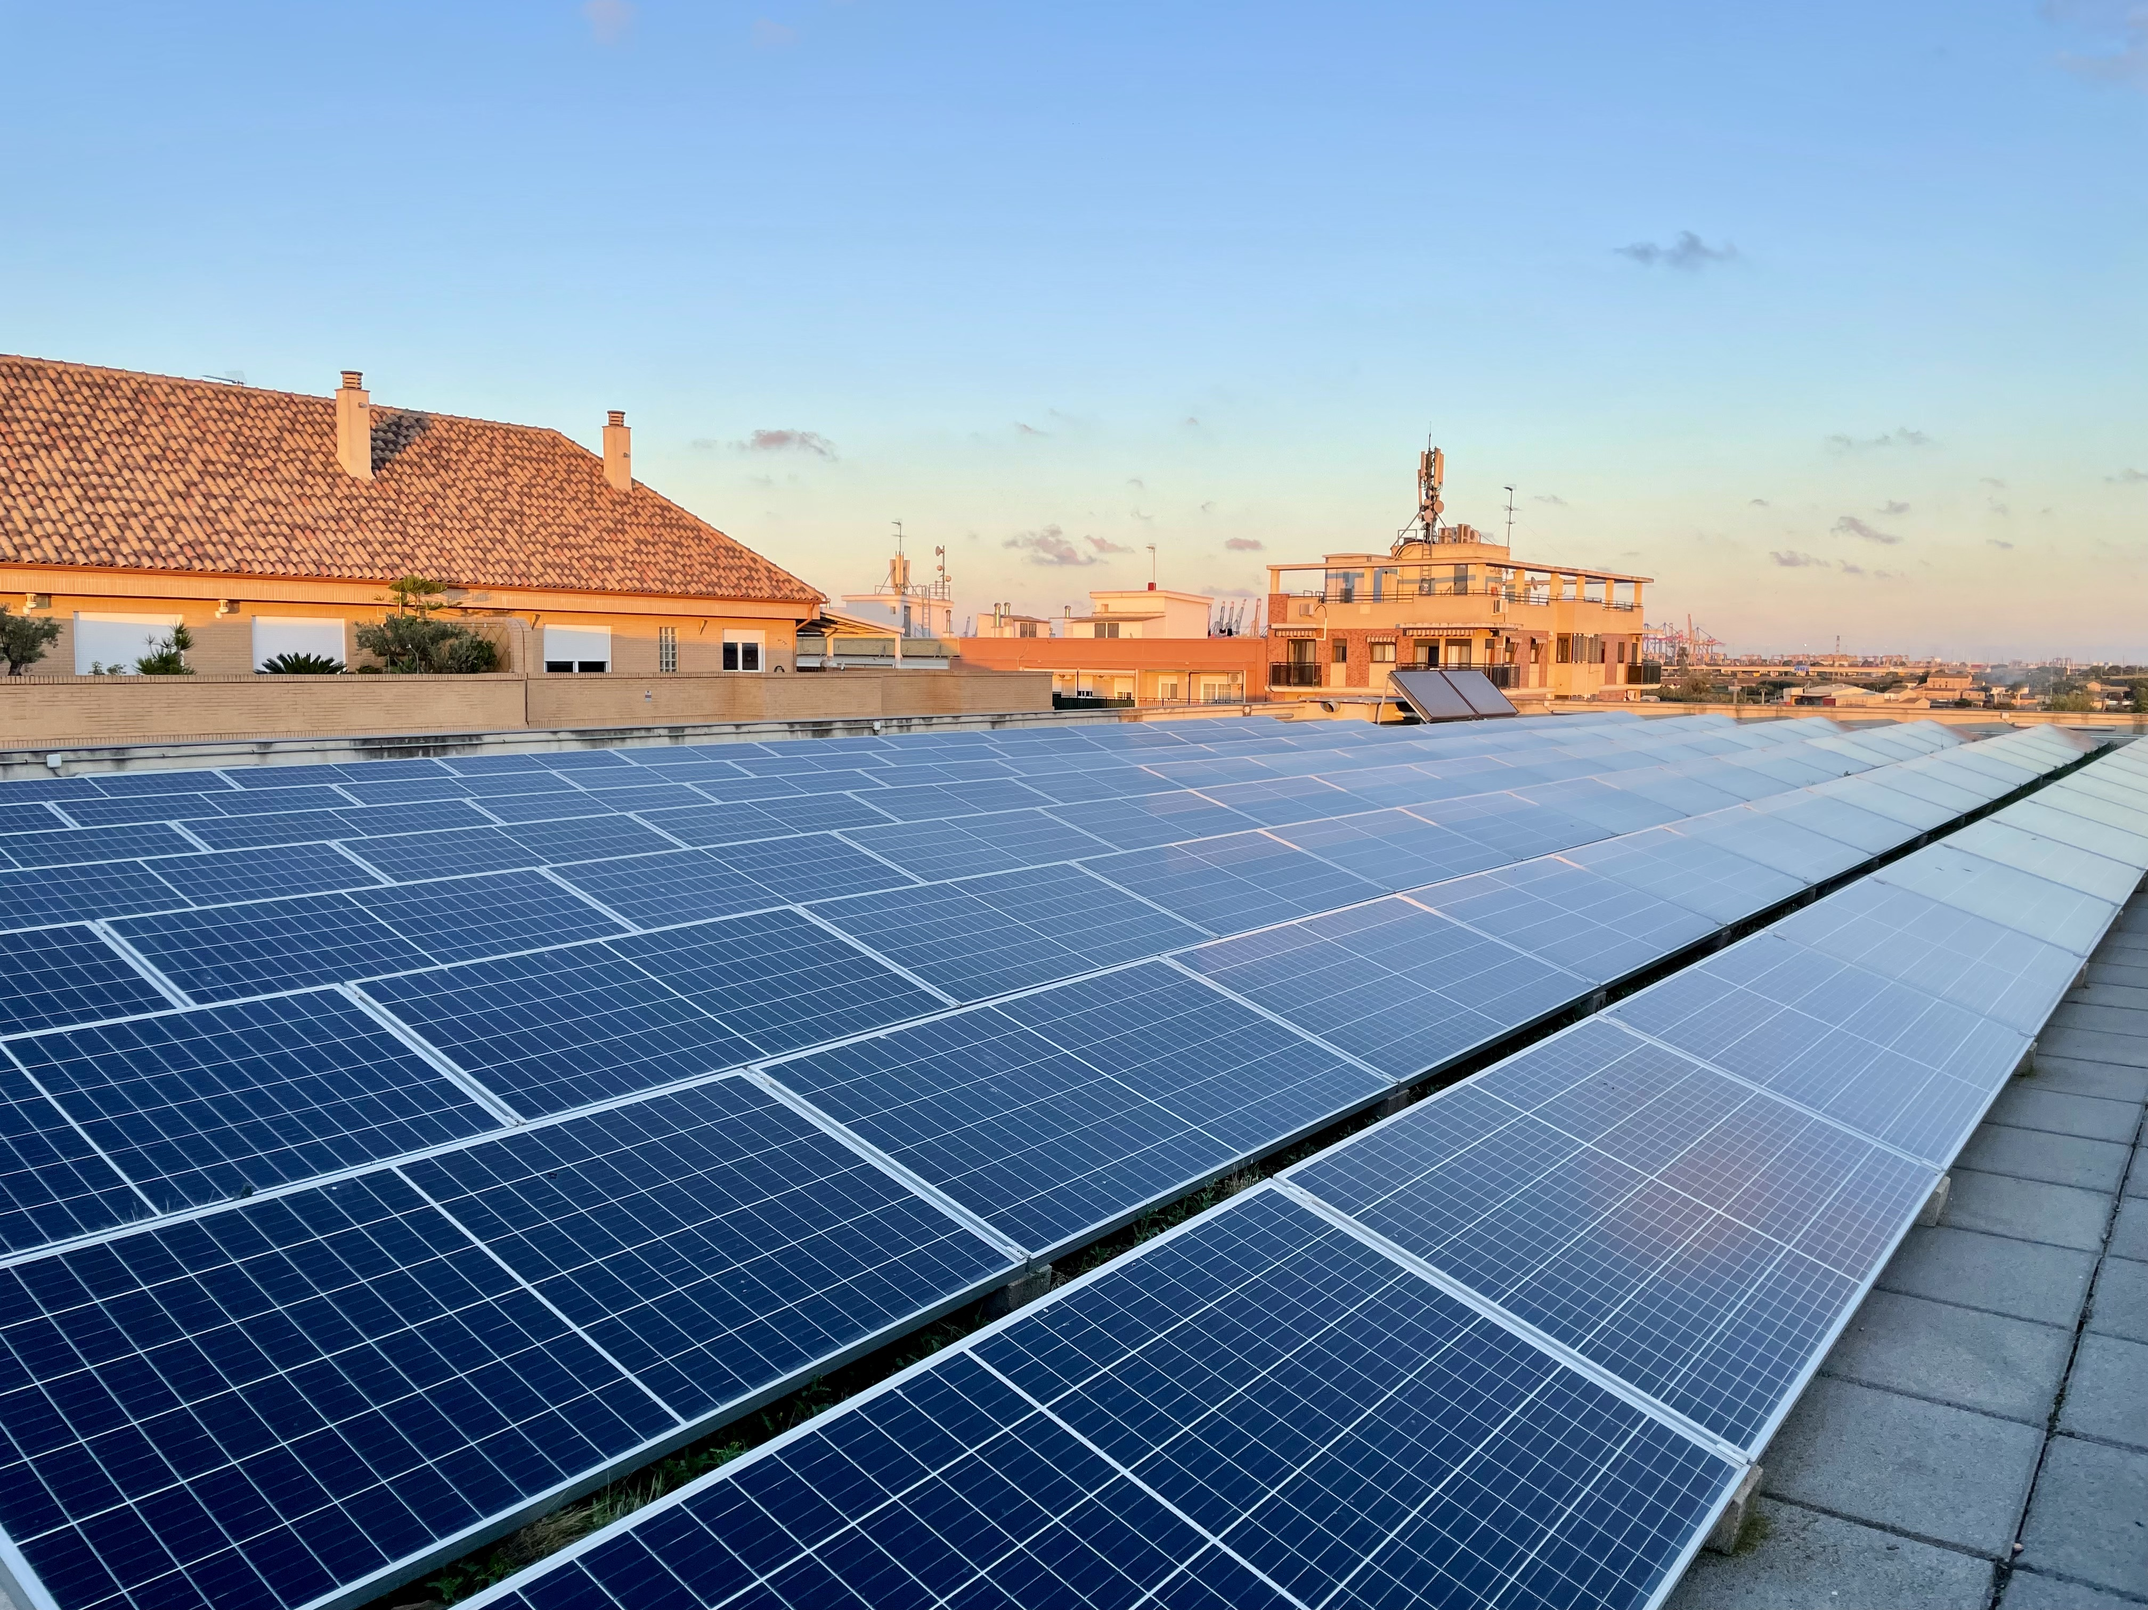

Slide 15
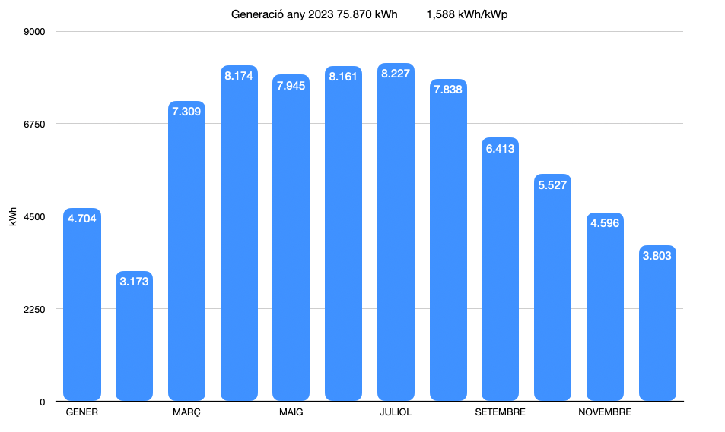

Slide 16
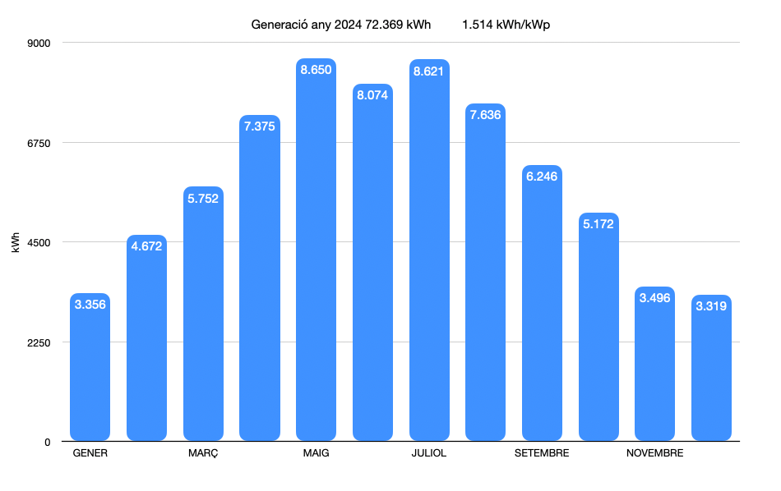

Slide 17
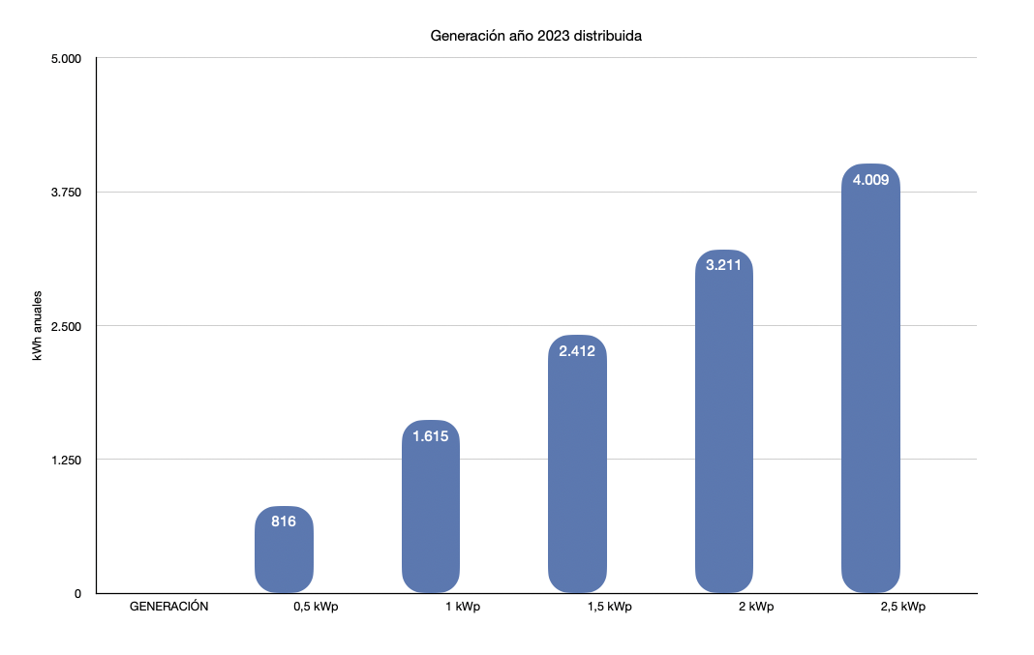

Slide 18
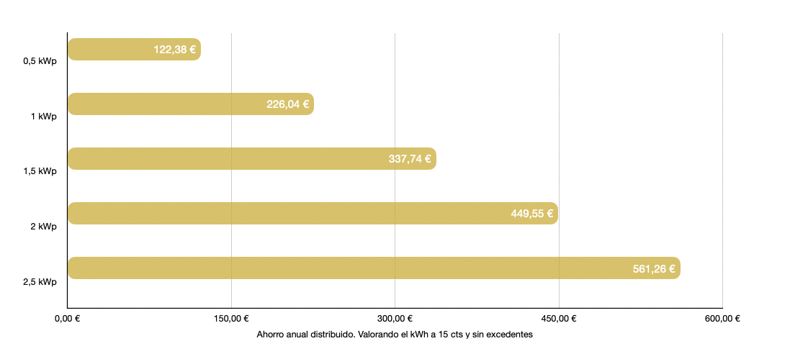

Slide 19



73.382 kg de CO2 menys en l’atmosfera.
Equivalent a plantar 3.669 arbres.
13.600 euros d’estalvi anual.

Slide 20
PREGUNTES FREQÜENTS
FAQ
Qui pot associar-se?
Totes les persones, empreses, comerços, etc. que estiguen interessats i que el seu punt de subministrament elèctric estiga a una distancia inferior a 2.000 metres de l’instal.lacio fotovoltaica. Aquest requisit el marca l’RD 244/2019, on es regula l’autoconsum. Per a accedir a l’autoconsum col·lectiu la persona/empresa haurà de ser titular del contracte d’electricitat.
Si forme part de l'autoconsum col·lectiu ja no he de pagar quota d'electricitat?
Continuaràs pagant la factura d’electricitat ja que continues amb connexió a xarxa. Això sí, veuràs reduïda la factura d’electricitat.
Com arriba l'energia a la meua casa?
L’energia generada s’injecta directament en la xarxa, sense haver de fer obres ni instal·lacions a la teua casa. L’únic canvi el veuràs en la teua factura on veuràs l’energia generada que serà descomptada de la consumida.
Què passa amb l'energia quan no estic a casa i no faig ús?
Es converteix en energia excedentària, la qual es calcula a un preu pactat amb la comercialitzadora convertint-se en un descompte en la factura d’electricitat, aconseguint reduir una mica més l’import de la factura.
Si estic de lloguer, puc formar part de la instal·lació d'autoconsum col·lectiu?
Sí, si el subministrament d’electricitat està al teu nom.
He de canviar de comercialitzadora?
No, pots quedar-te a la mateixa comercialitzadora o triar la que vullgues.
Com rep l'estalvi que s'està generant?
L’estalvi el veuràs reflectit de dues formes en la teua factura. D’una banda veuràs els kWh autoconsumits (ací és on més estalviaràs en consumir l’energia en la mateixa hora en què es genera) i d’altra banda veuràs els excedents (la diferència negativa per hores entre la consumida i la generada, valorada a un preu pactat amb la teua comercialitzadora).

Slide 21
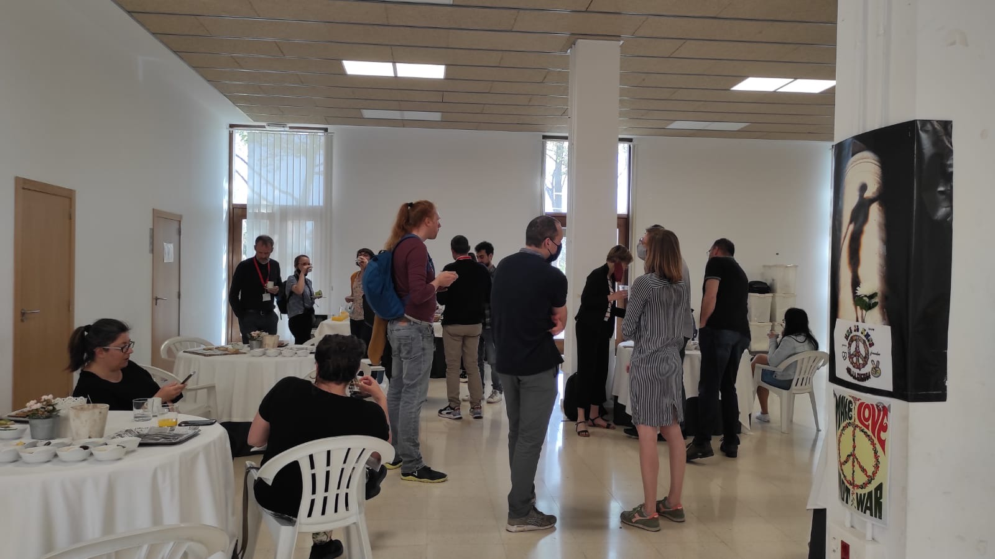
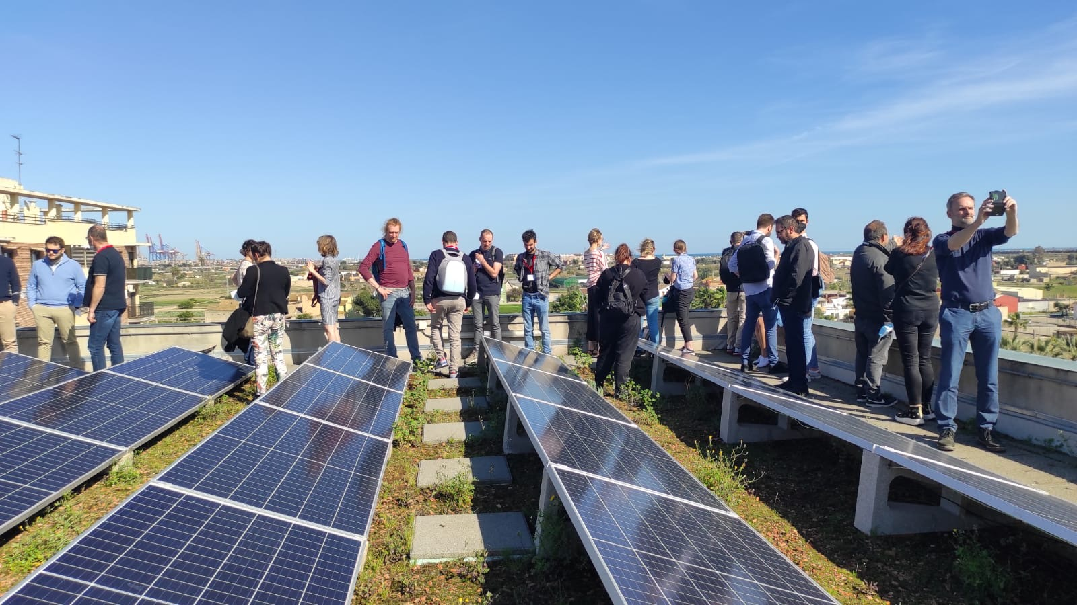

Slide 22

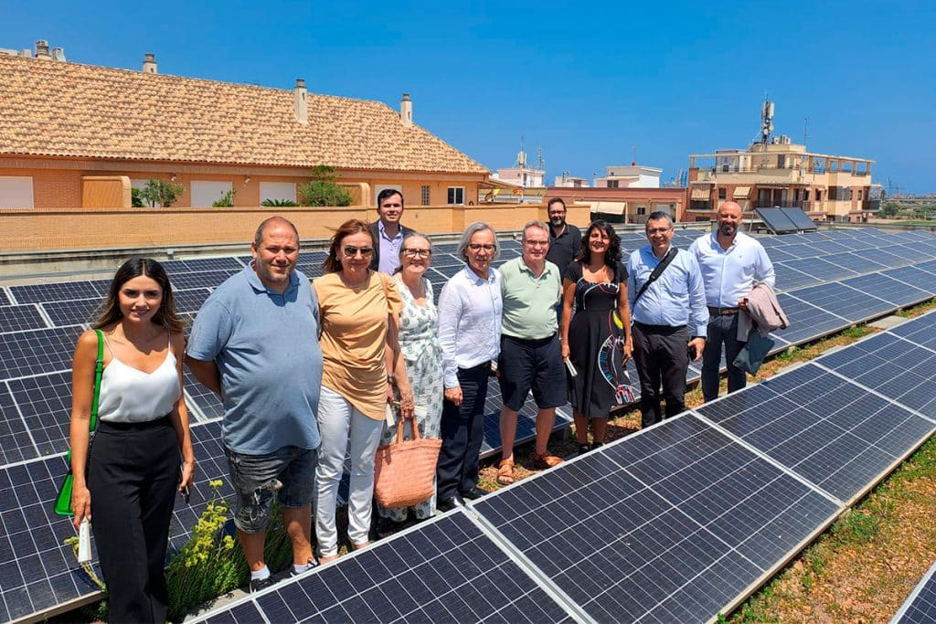

Slide 23
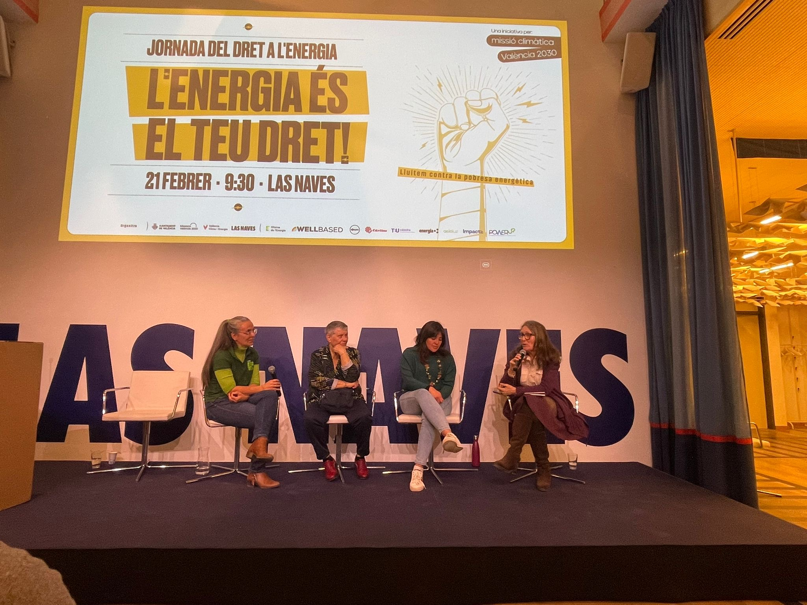

Slide 24
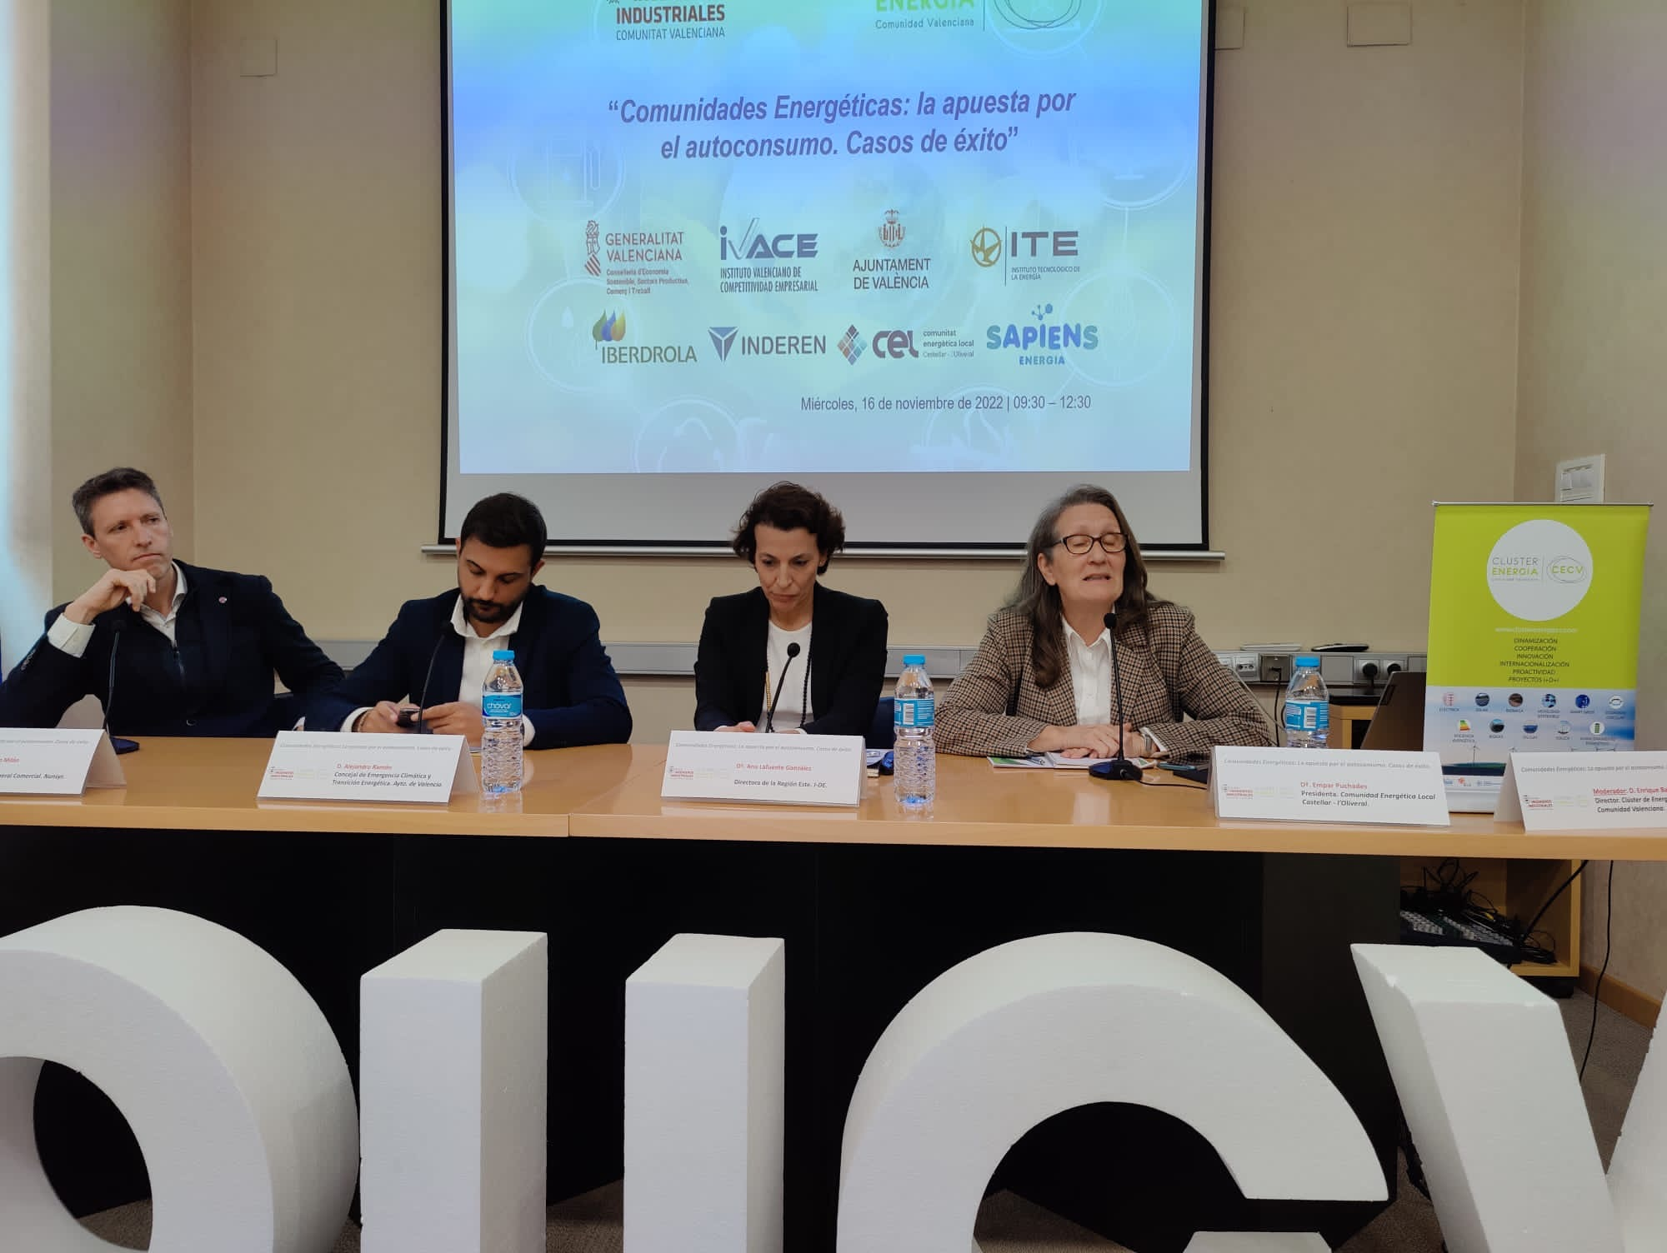

Slide 25
Com funciona?

Slide 26
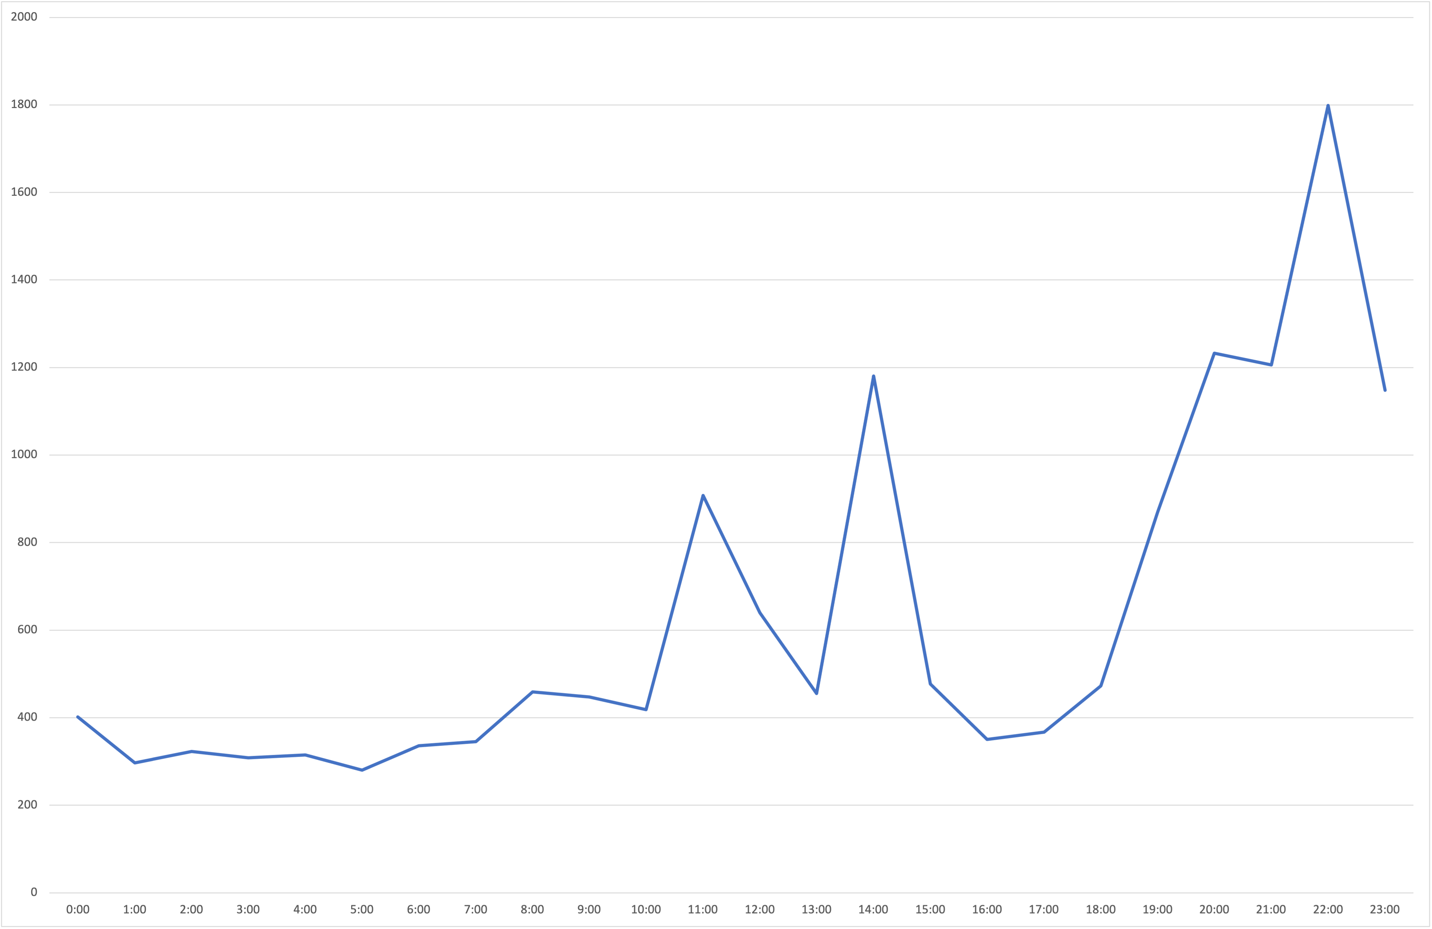
Energia consumida
Corba de consum.

Slide 27
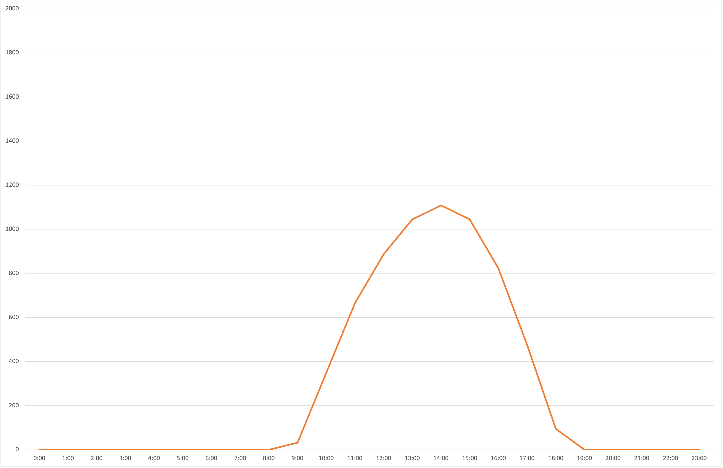
Corba de generació.

Slide 28
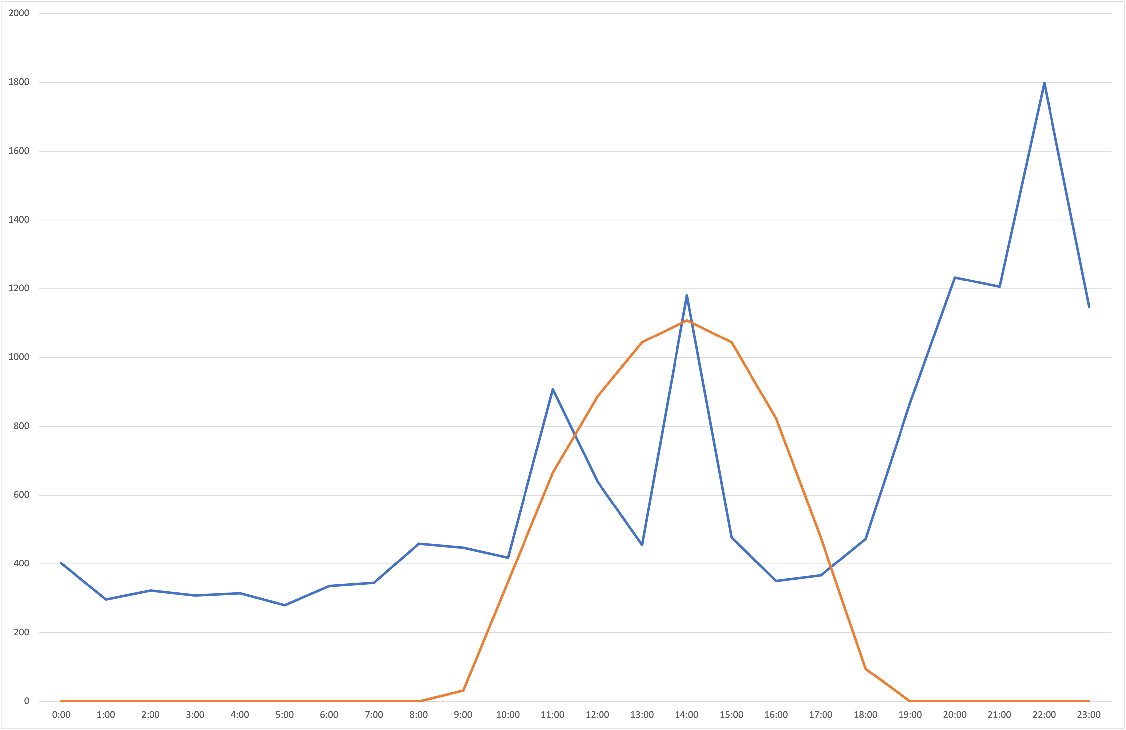
Corbes de consum i generació.

Slide 29
Corbes de consum i generació.
Energia autoconsumida

Slide 30
Corbes de consum i generació.
Energia autoconsumida
Energia adquirida

Slide 31
Corbes de consum i generació.
Energia autoconsumida
Energia adquirida
Energia exedentària

Slide 32


Slide 33


Slide 34
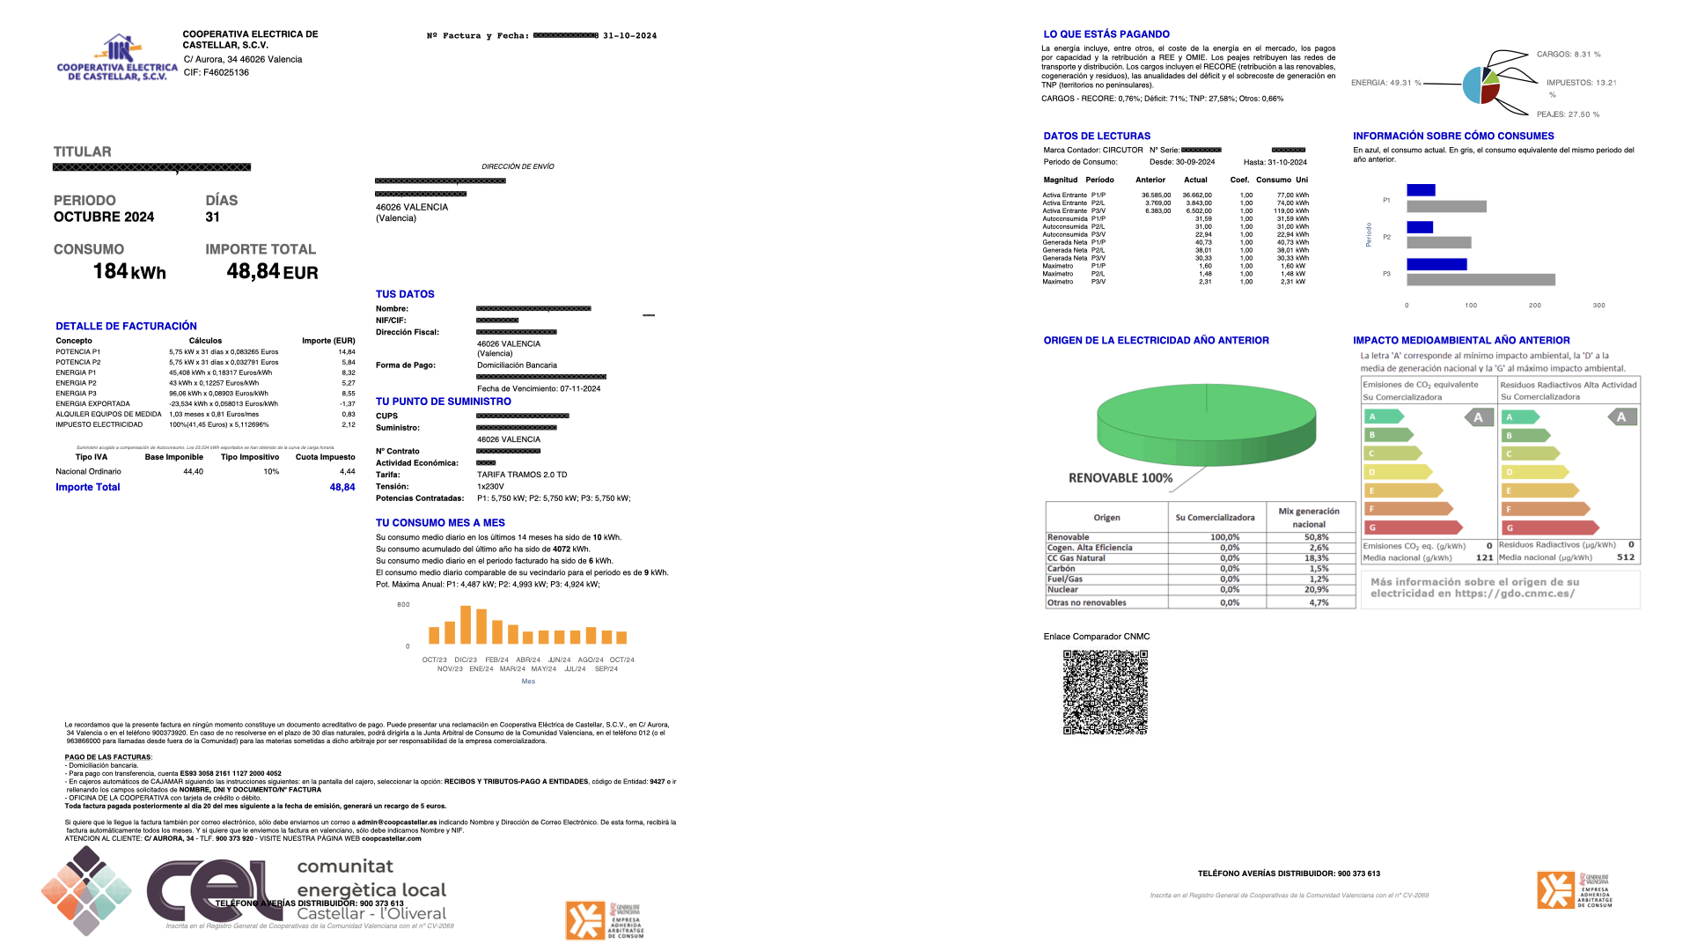

Slide 35
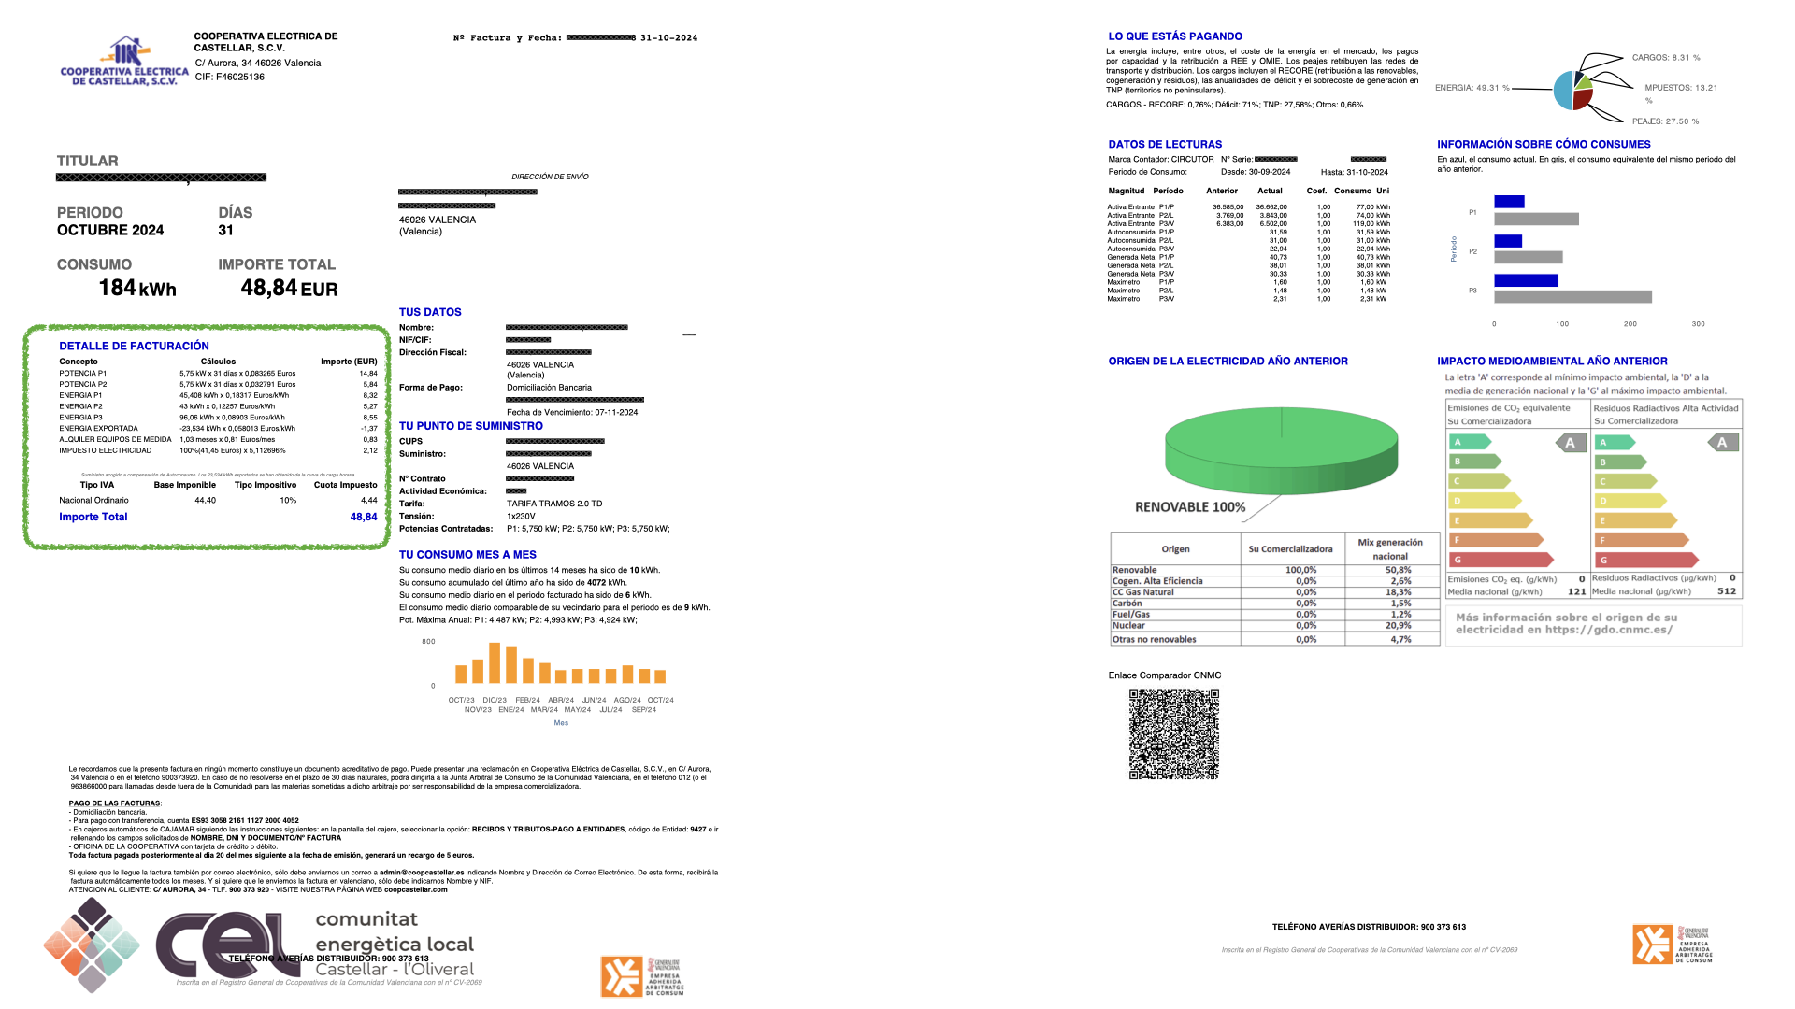

Slide 36
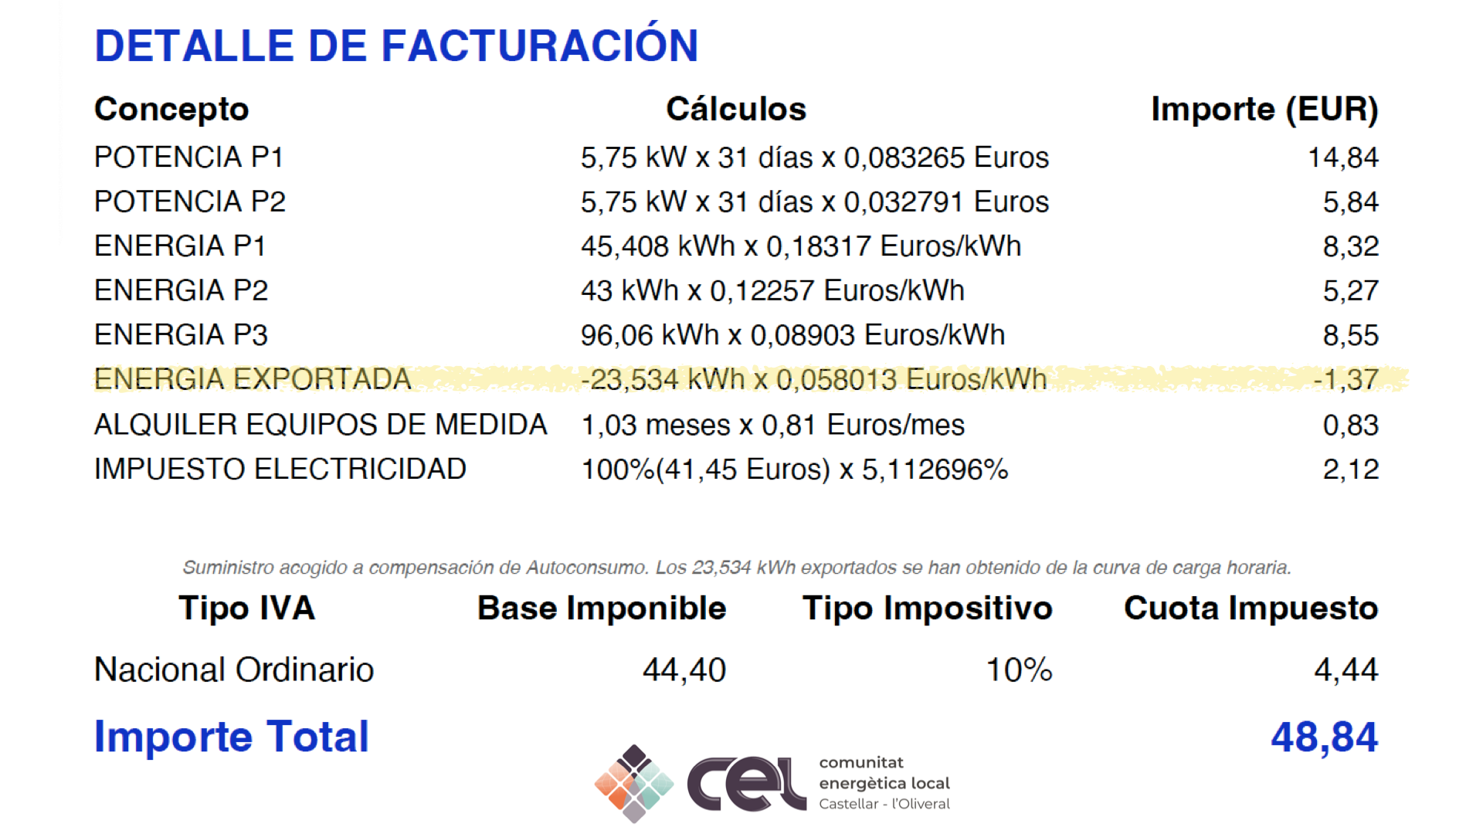

Slide 37


Slide 38
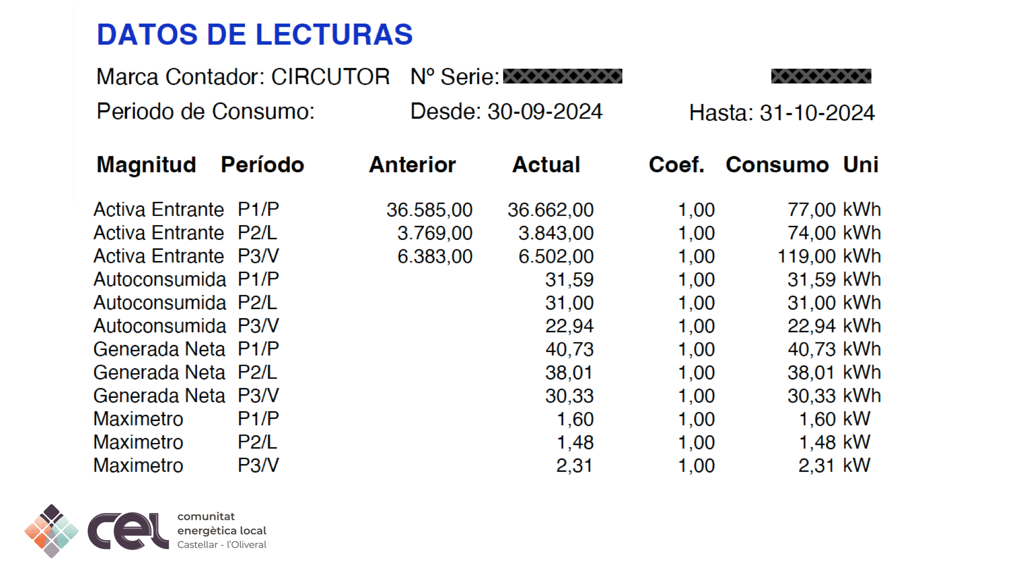

Slide 39
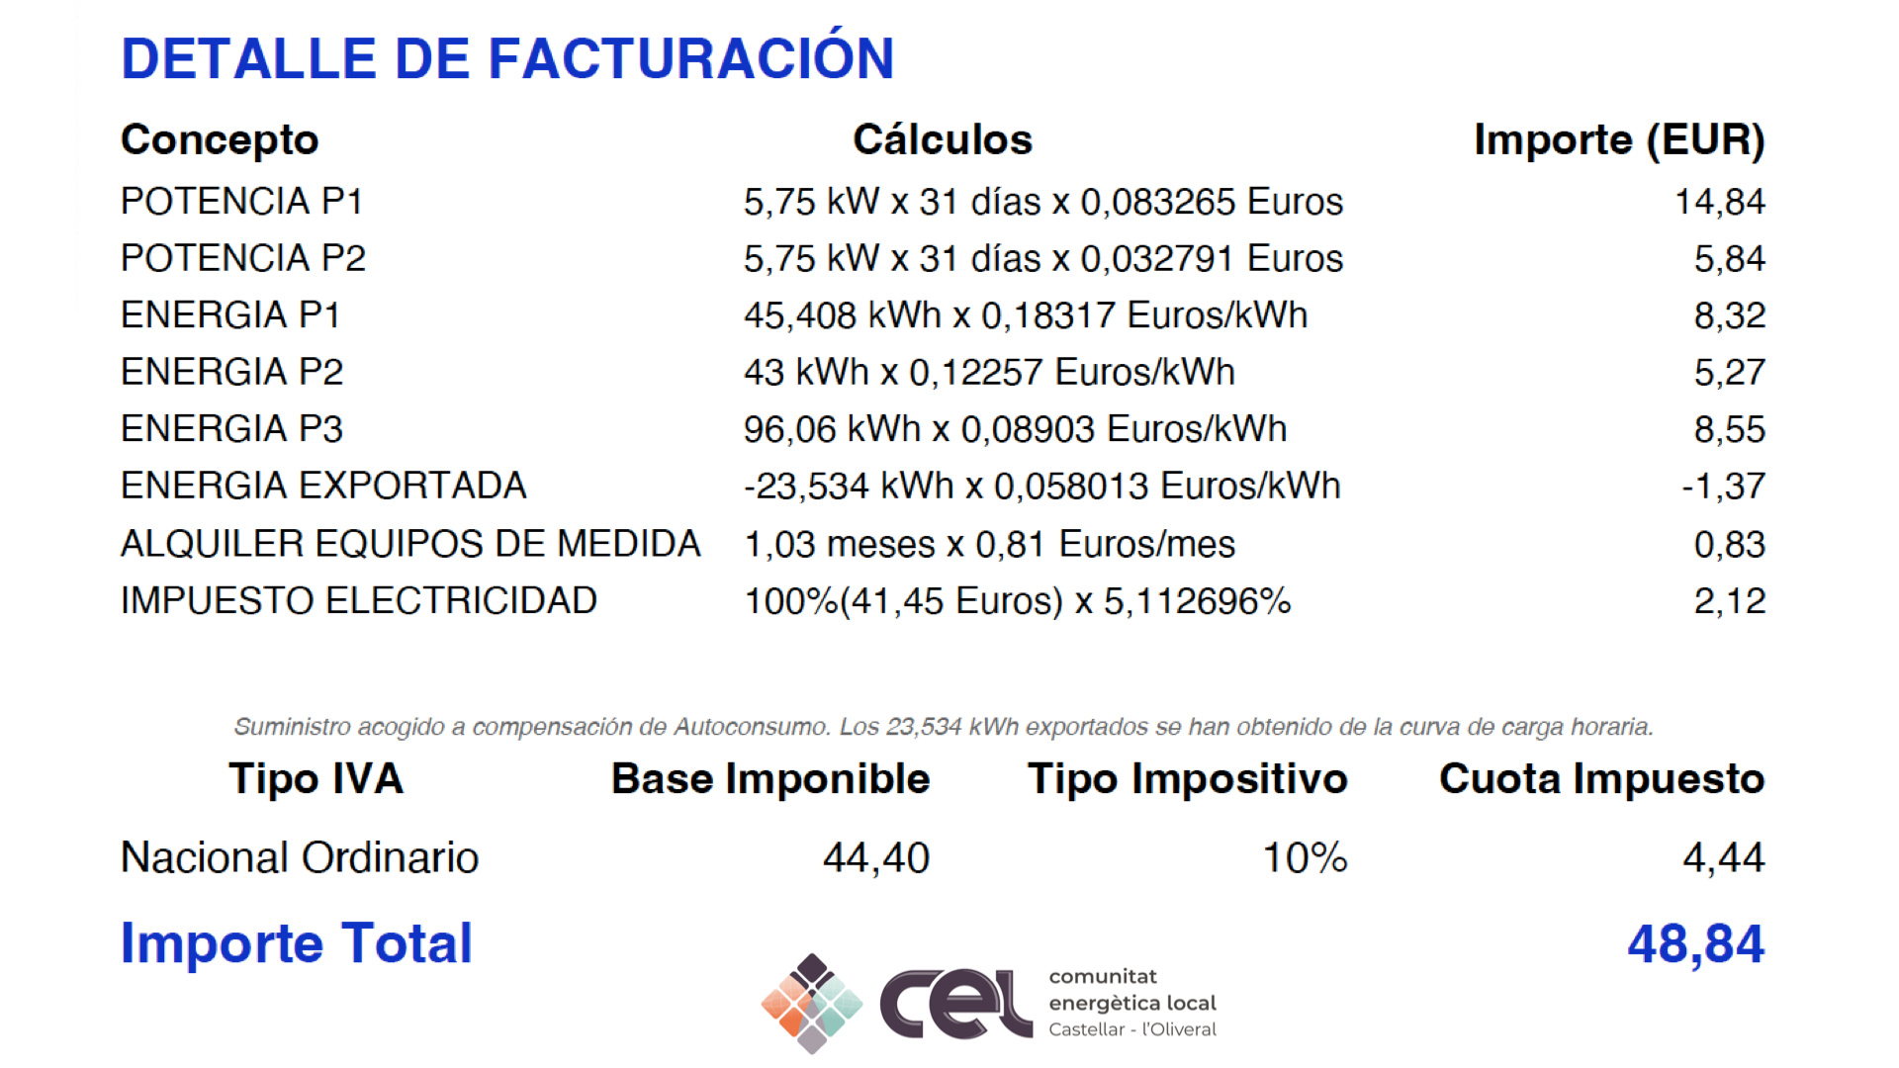

Slide 40
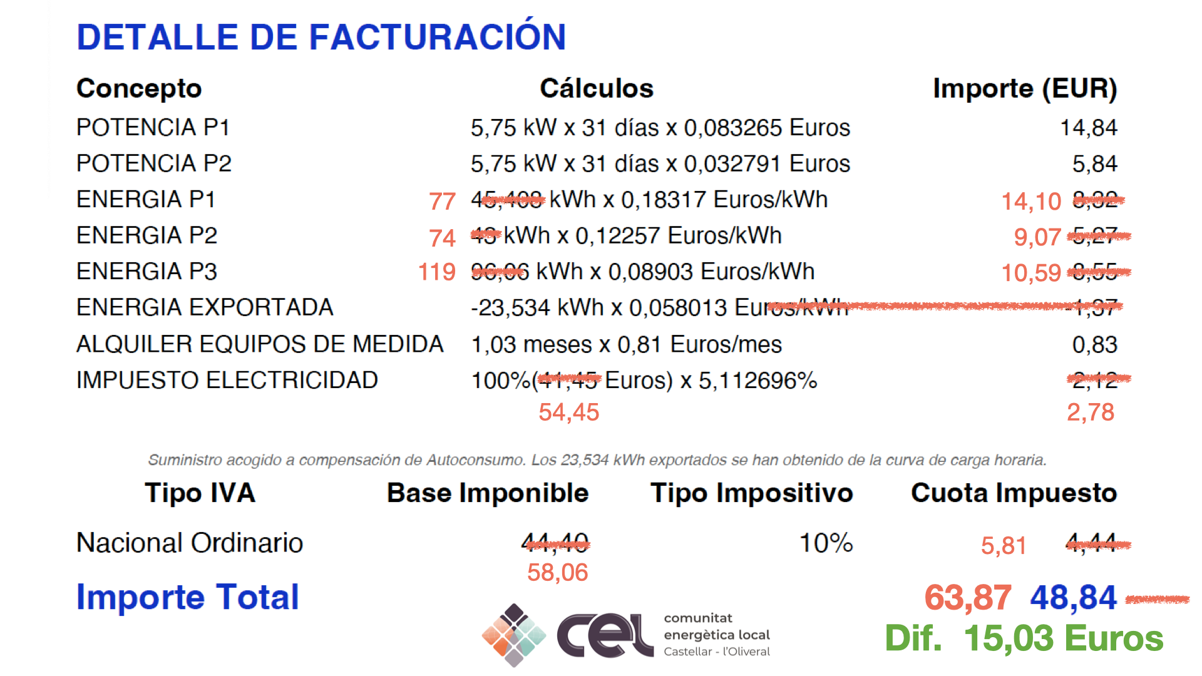

Slide 41


Slide 42
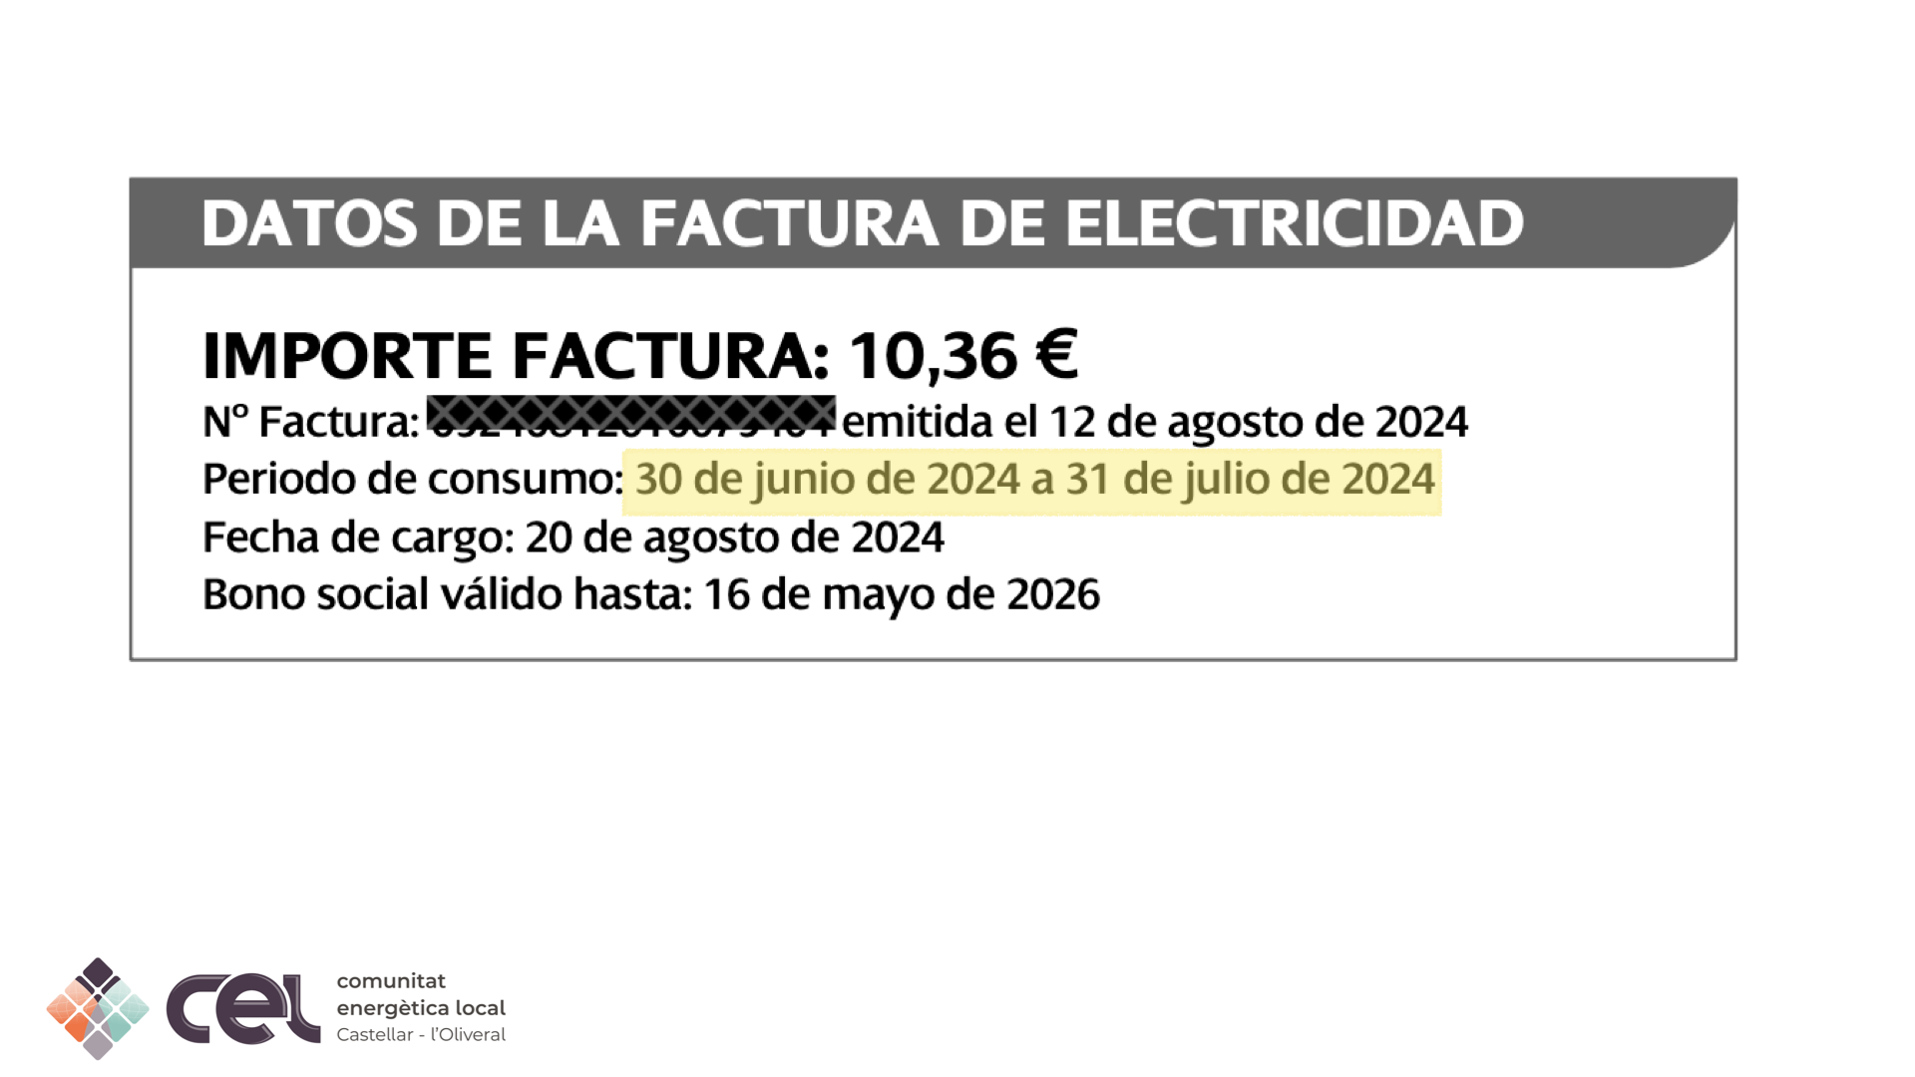

Slide 43
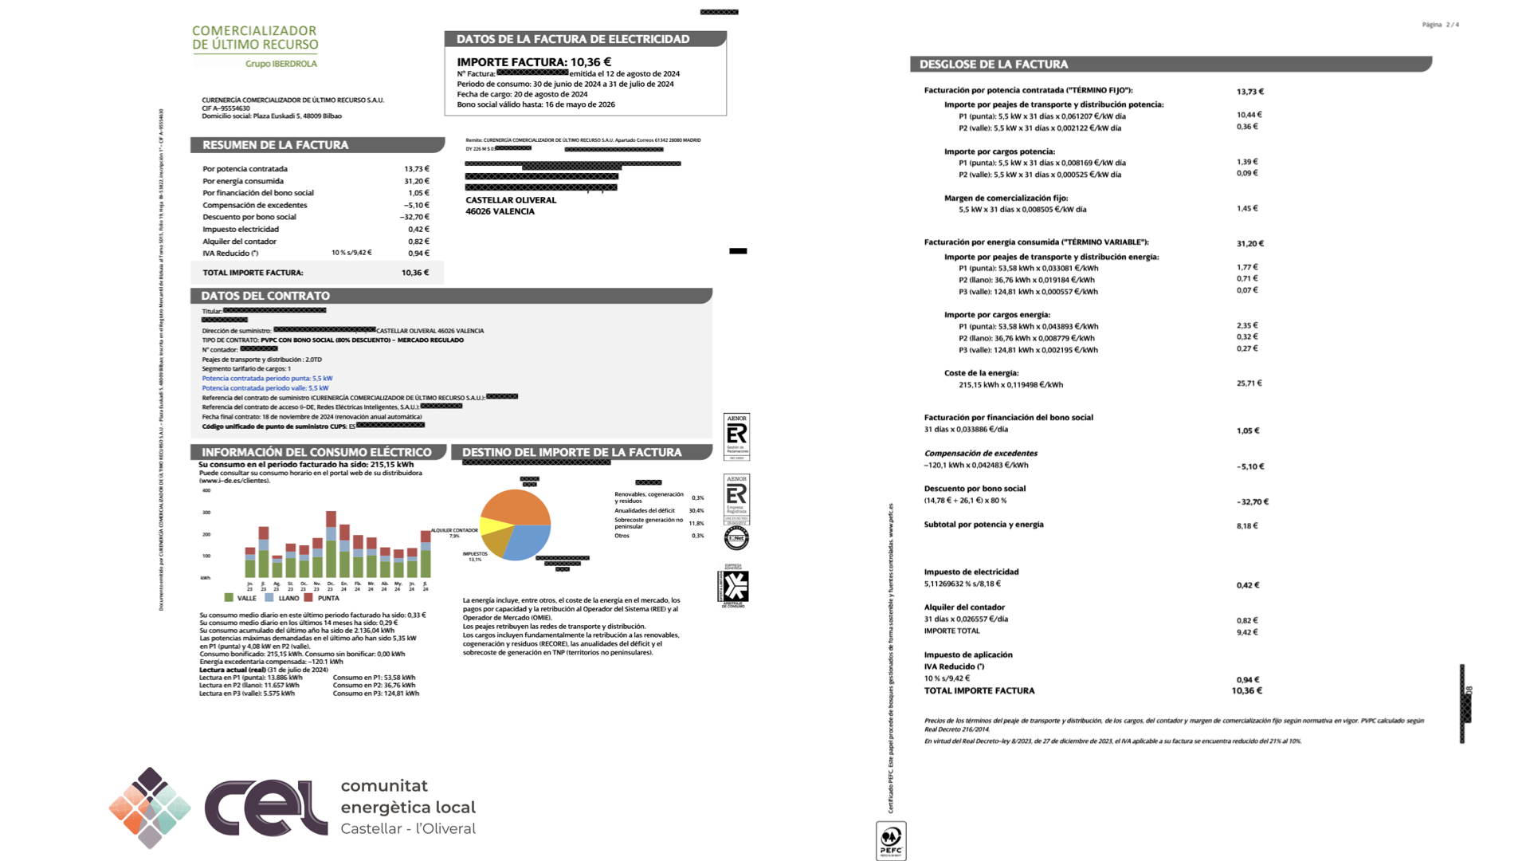

Slide 44
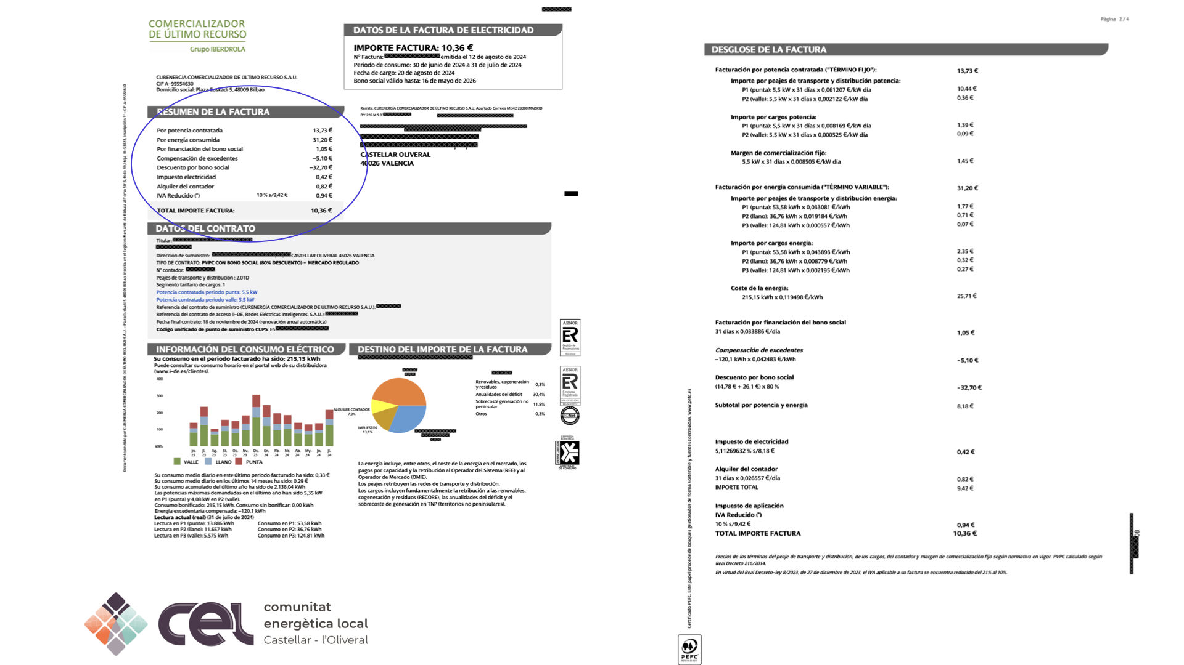

Slide 45
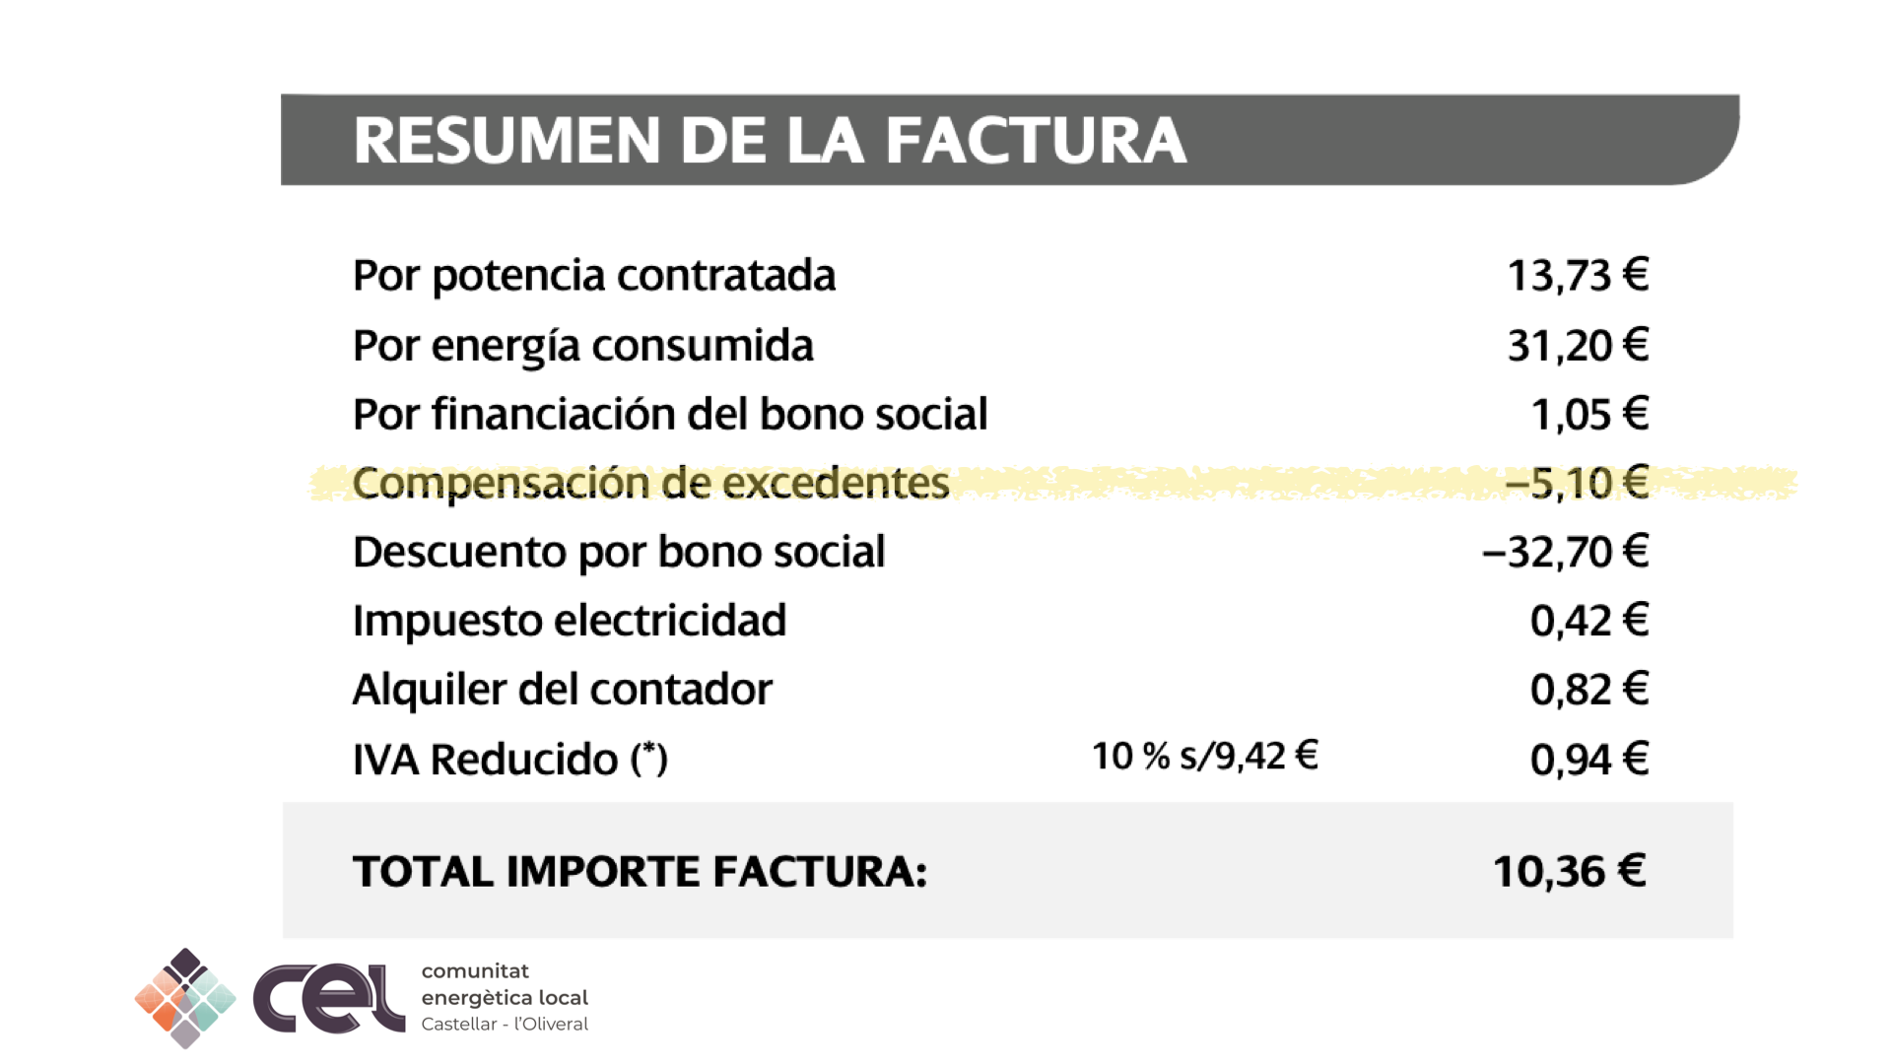

Slide 46
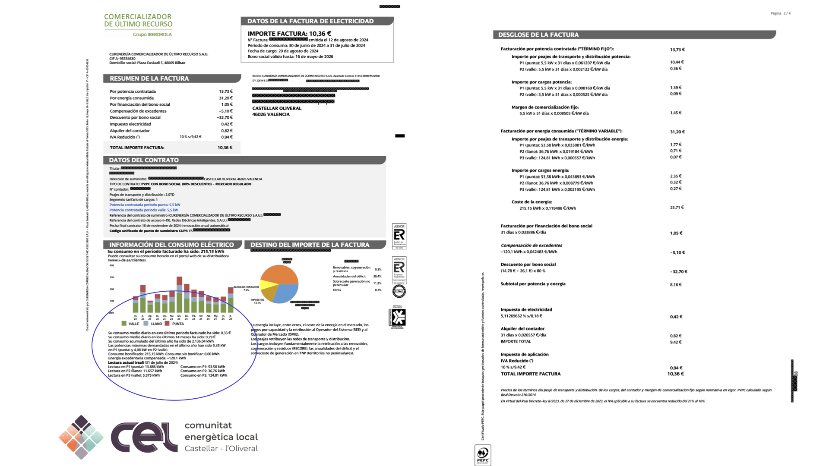

Slide 47
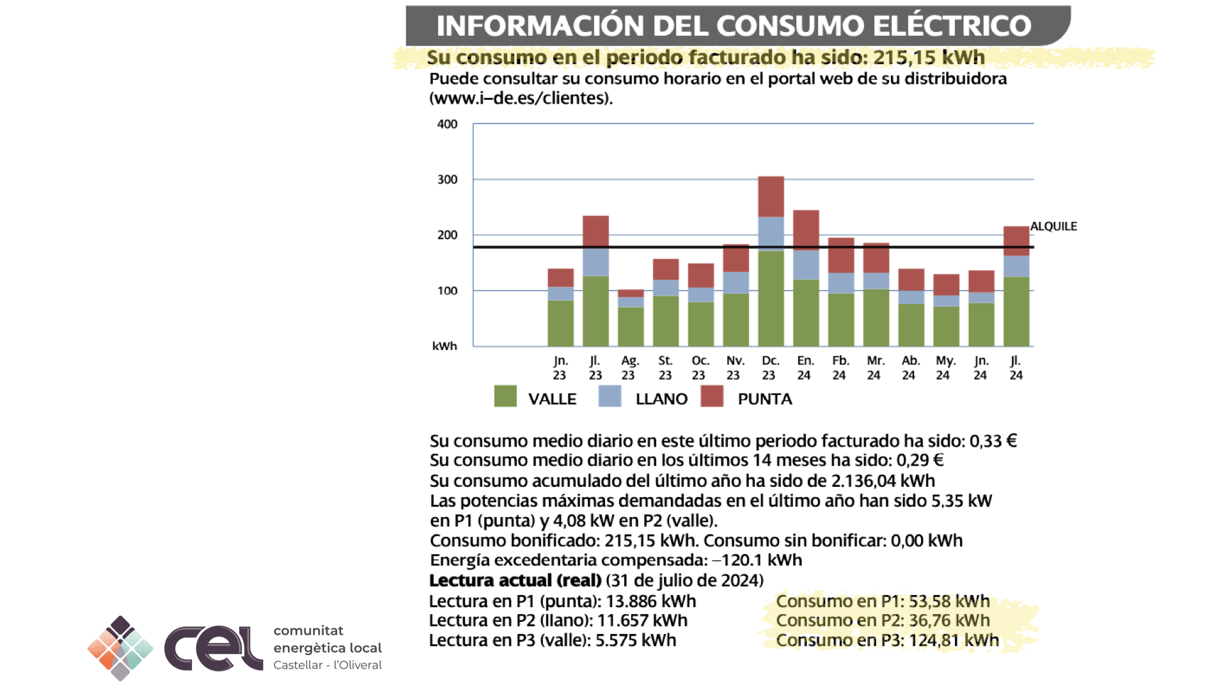

Slide 48
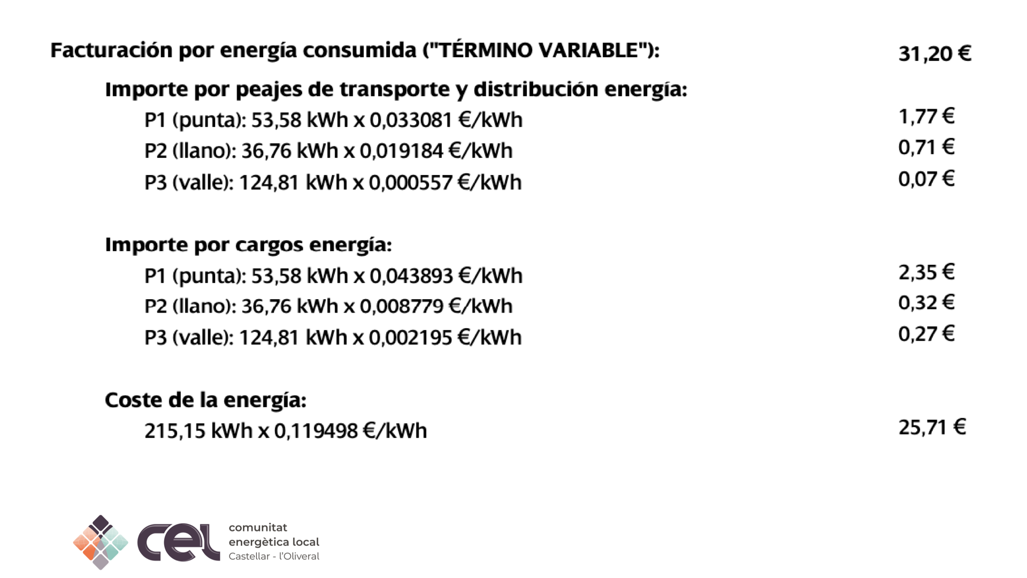

Slide 49
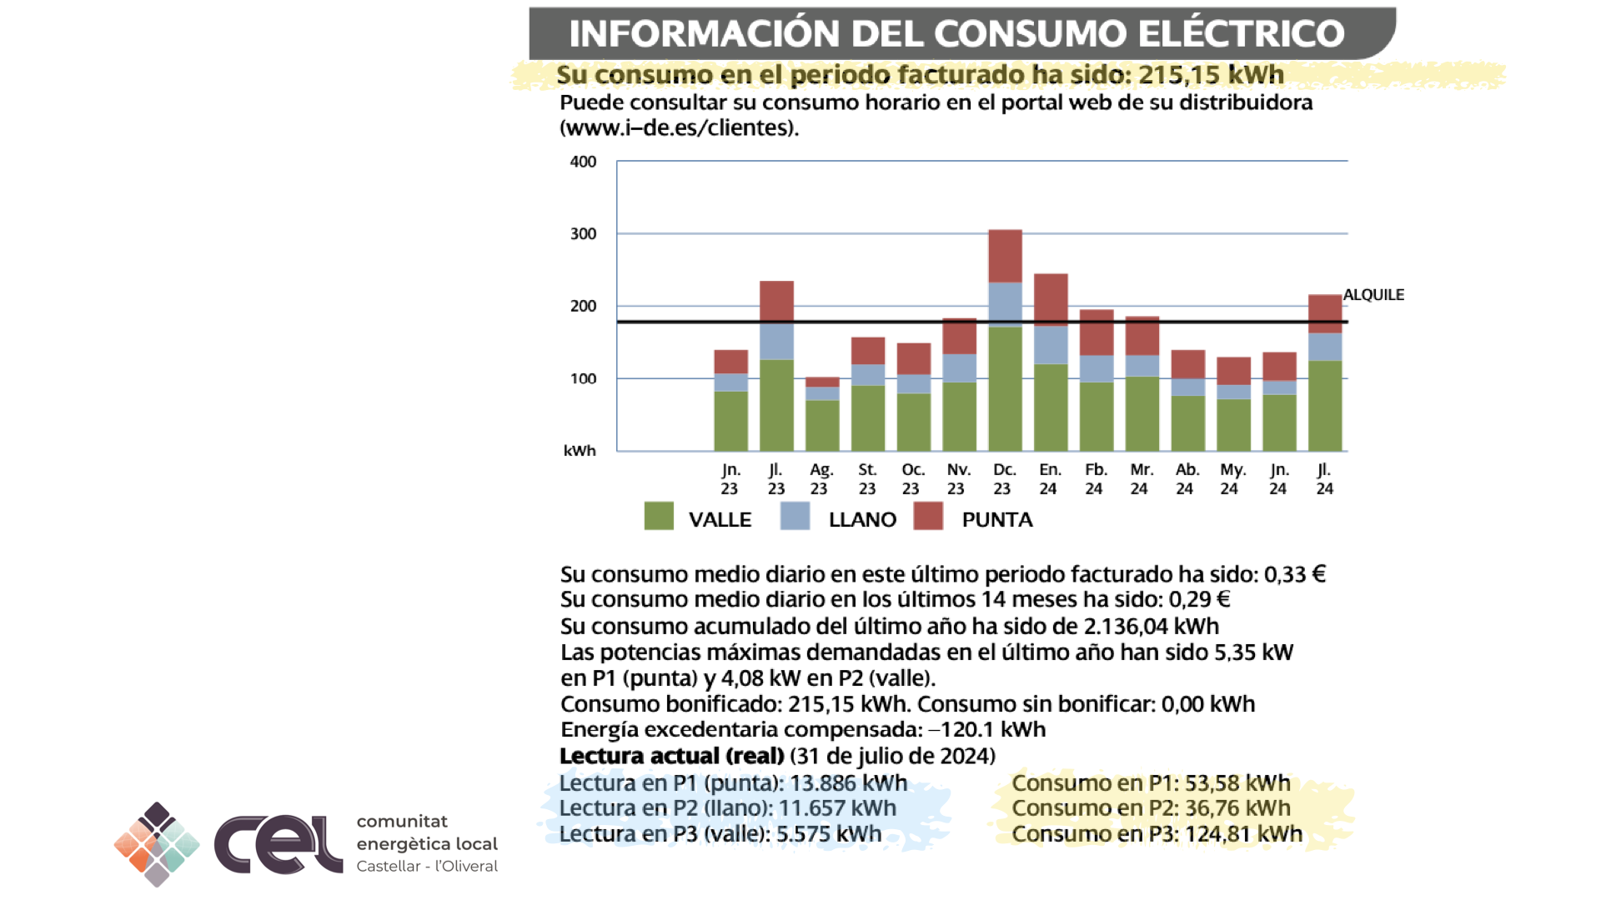

Slide 50
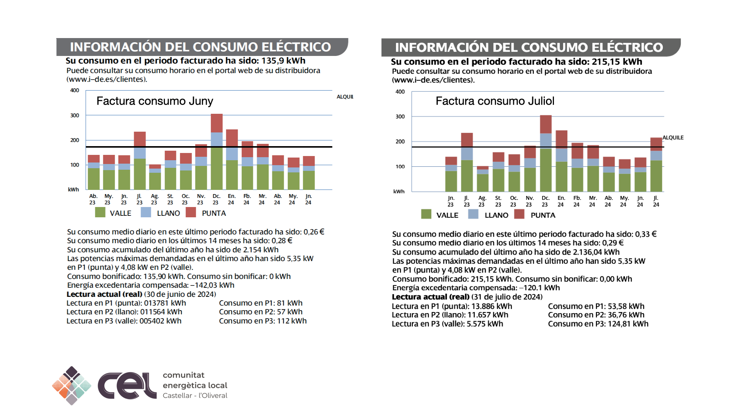

Slide 51
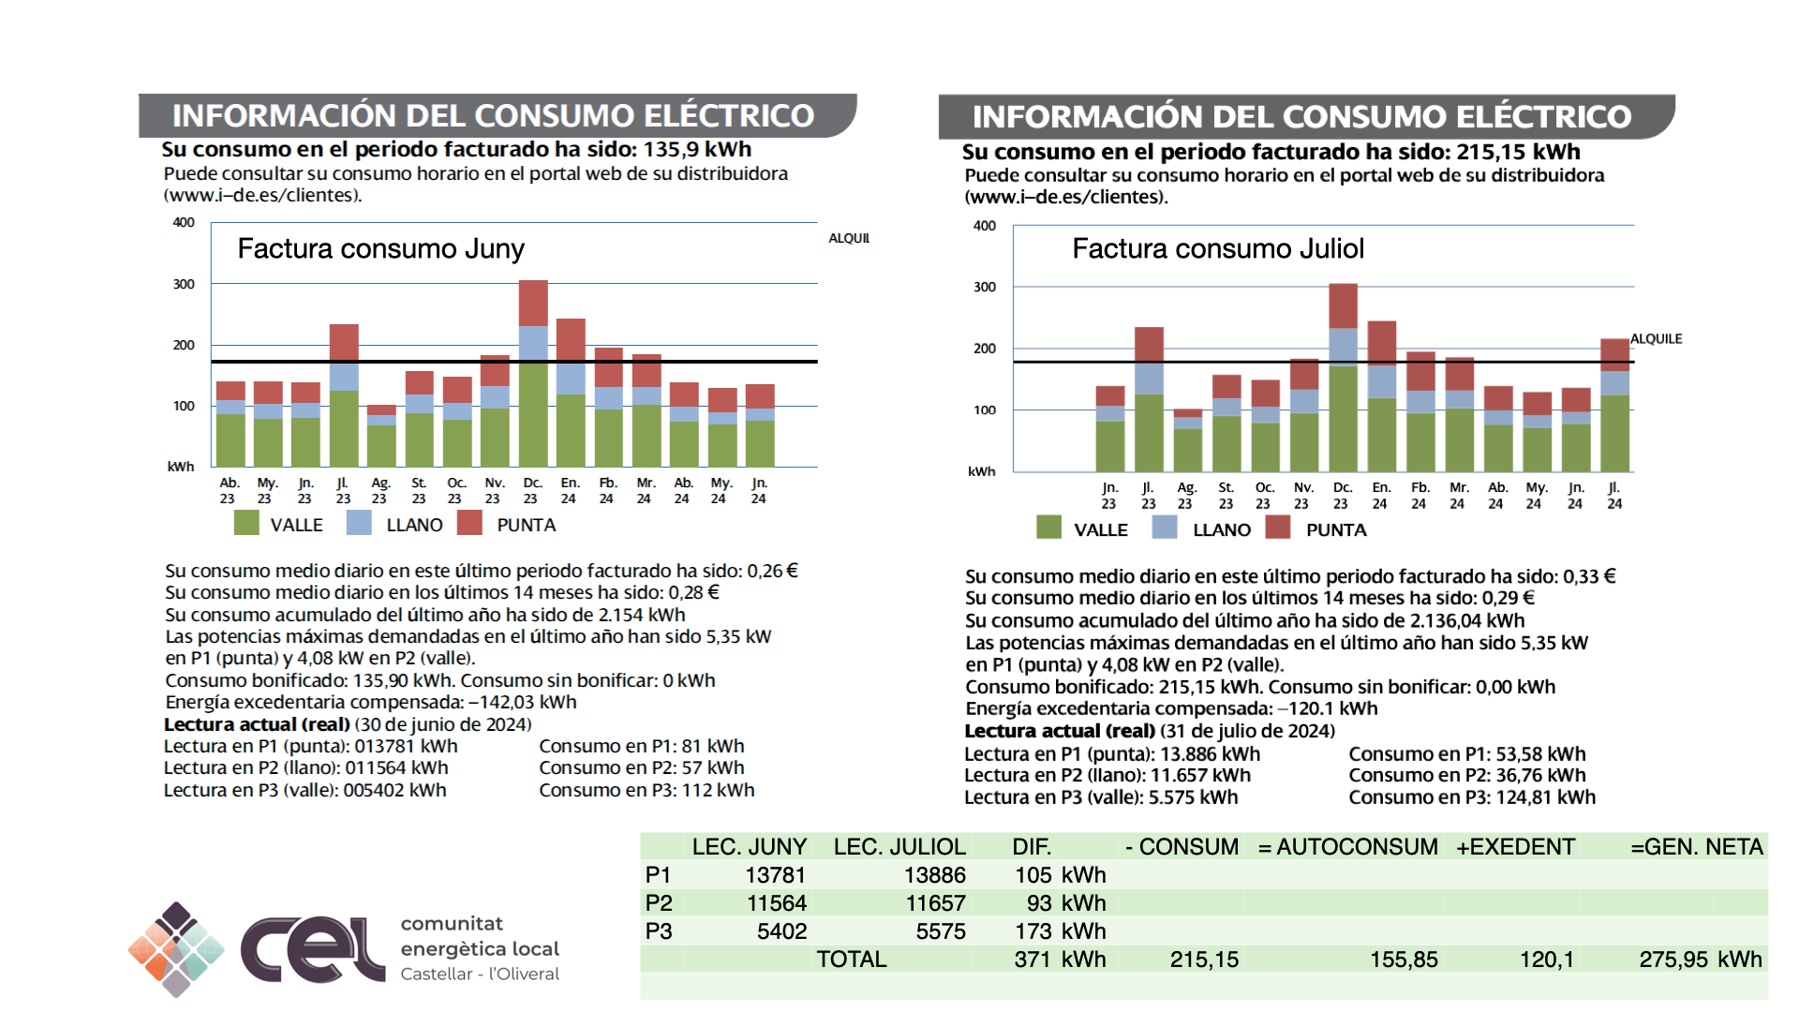

Slide 52
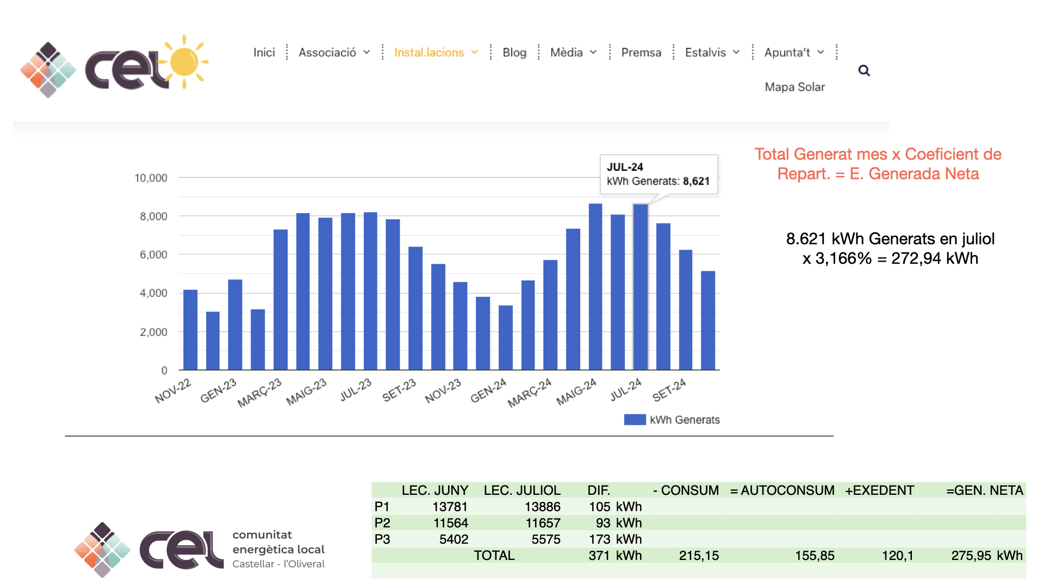

Slide 53
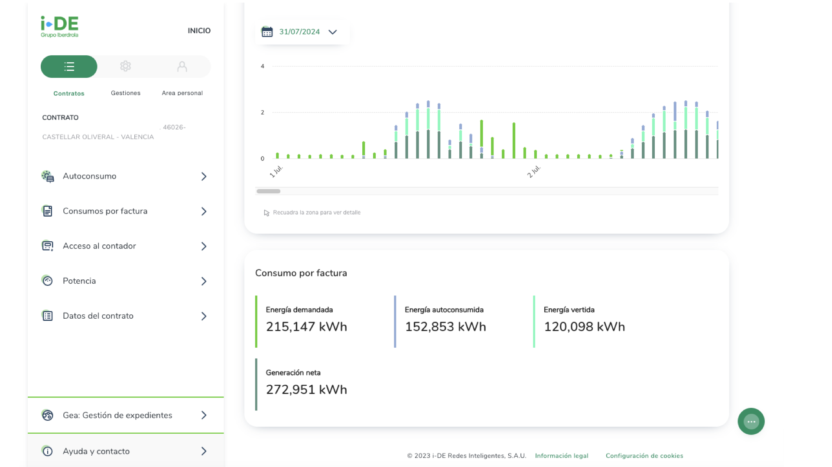

Slide 54
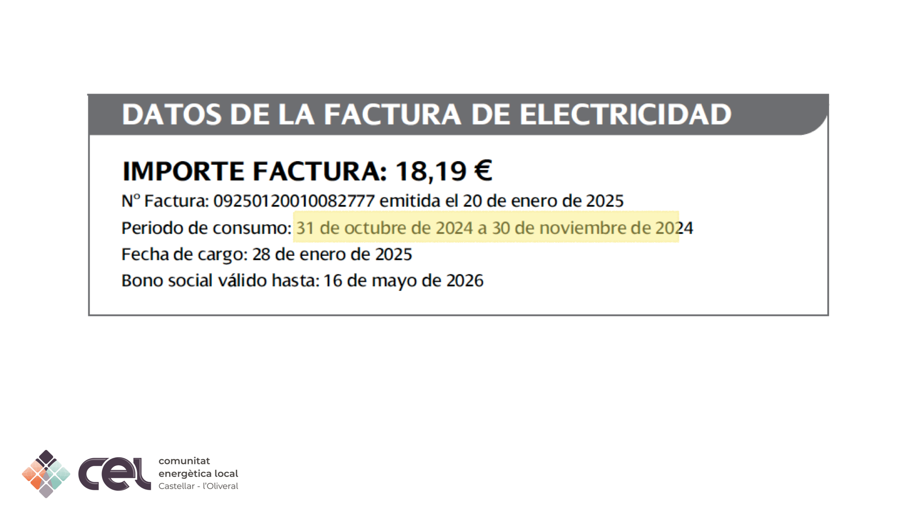

Slide 55
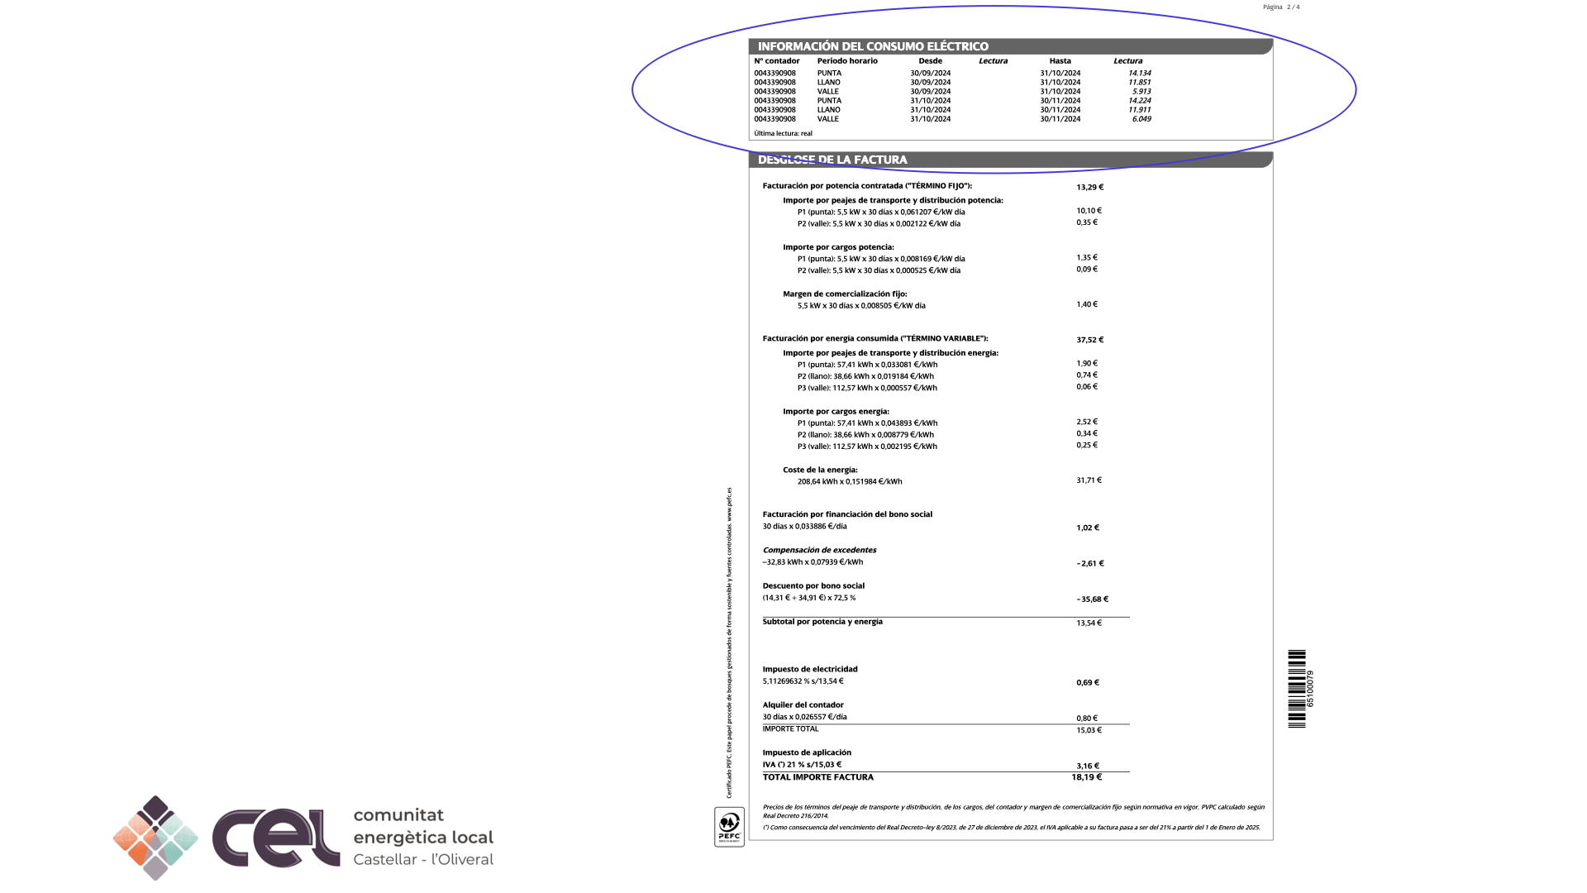

Slide 56
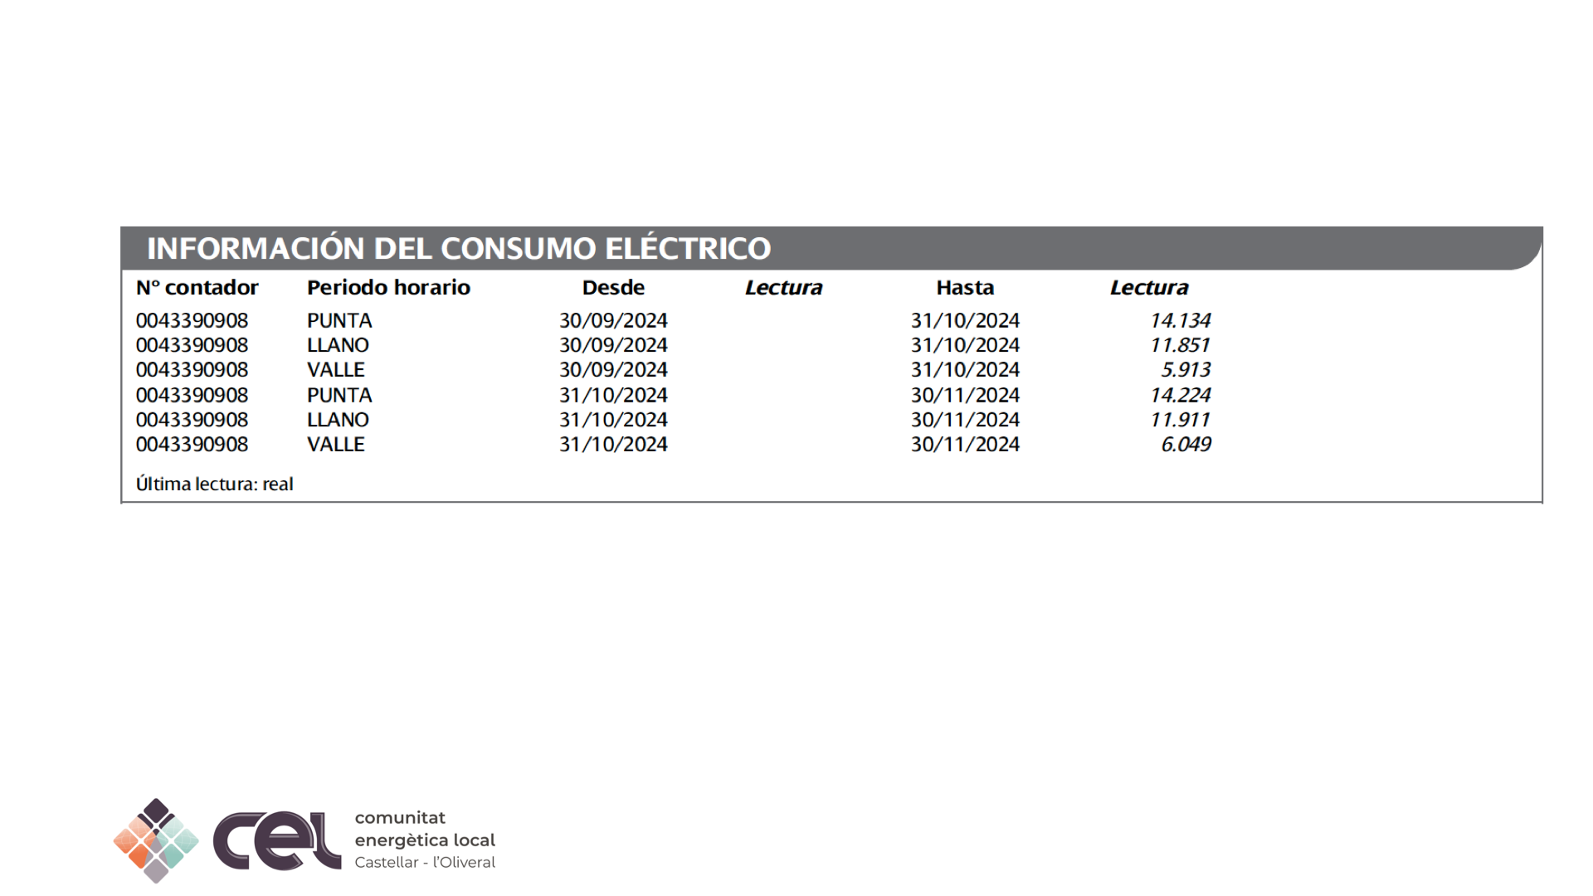

Slide 57


Slide 58
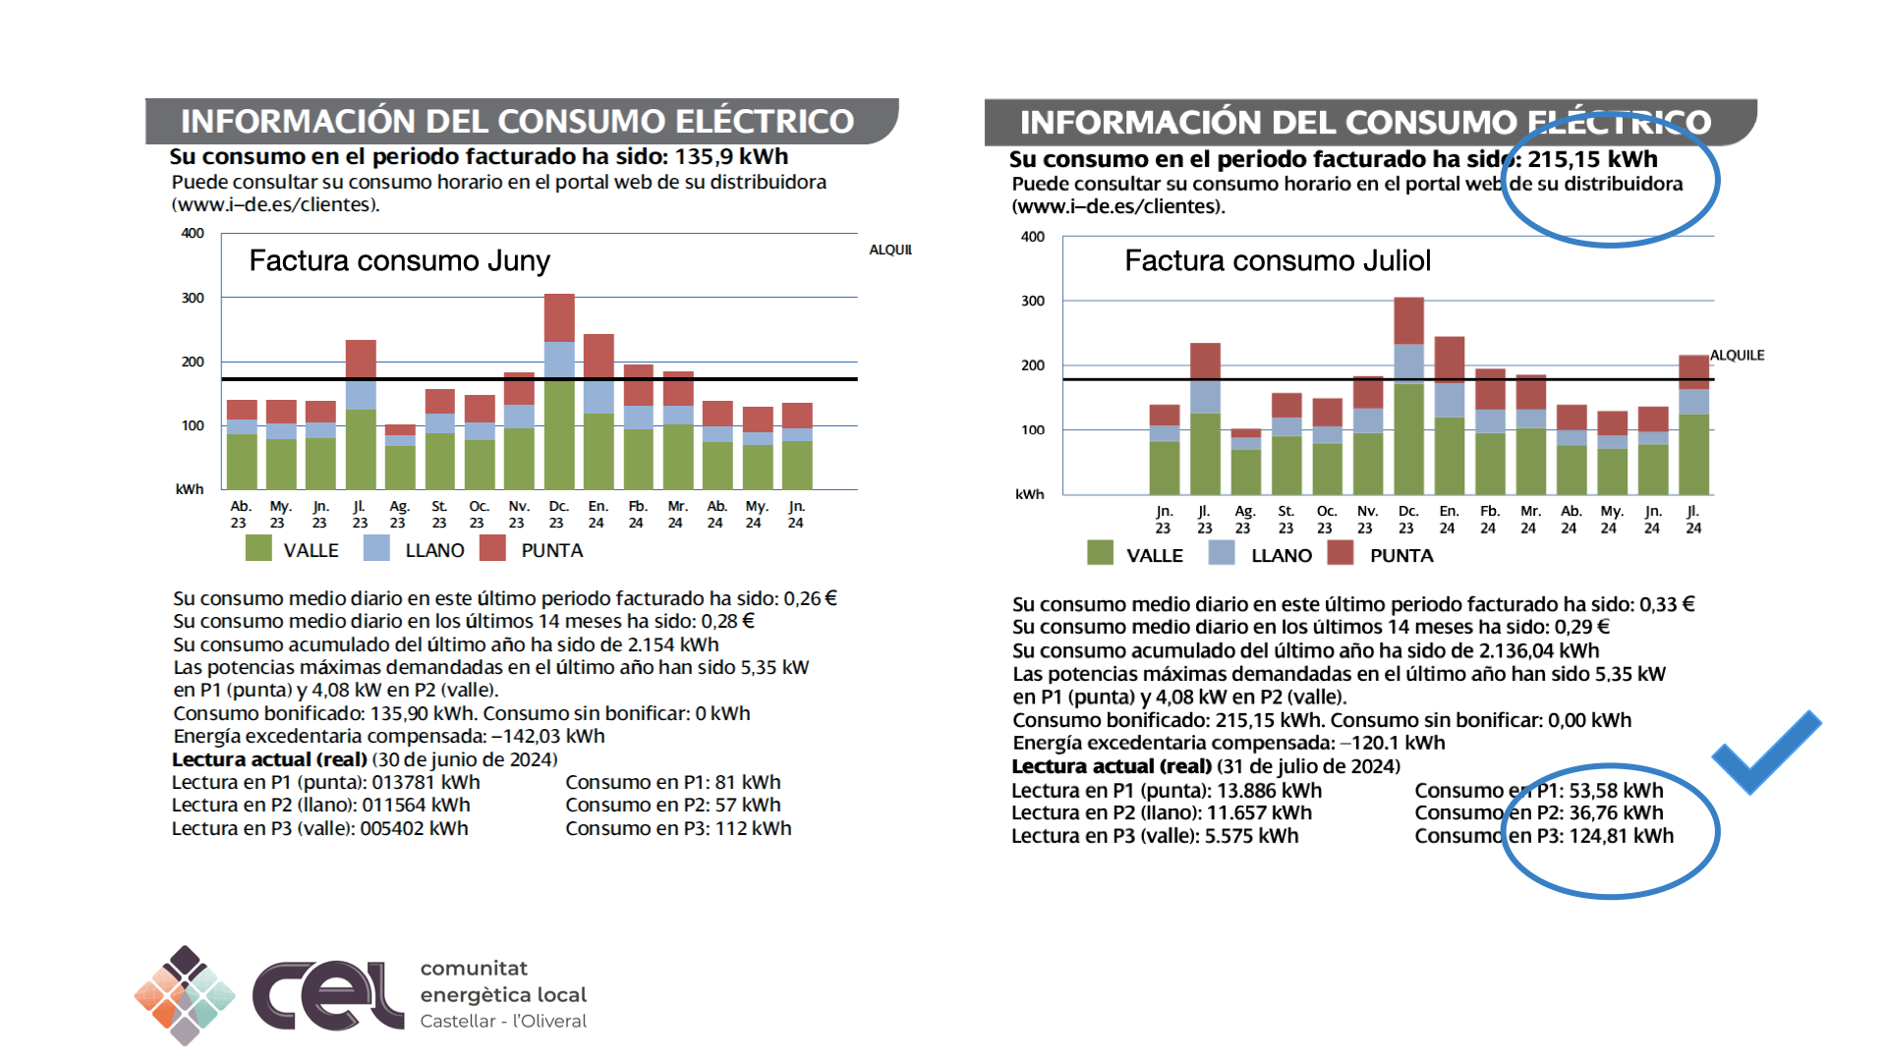

Slide 59
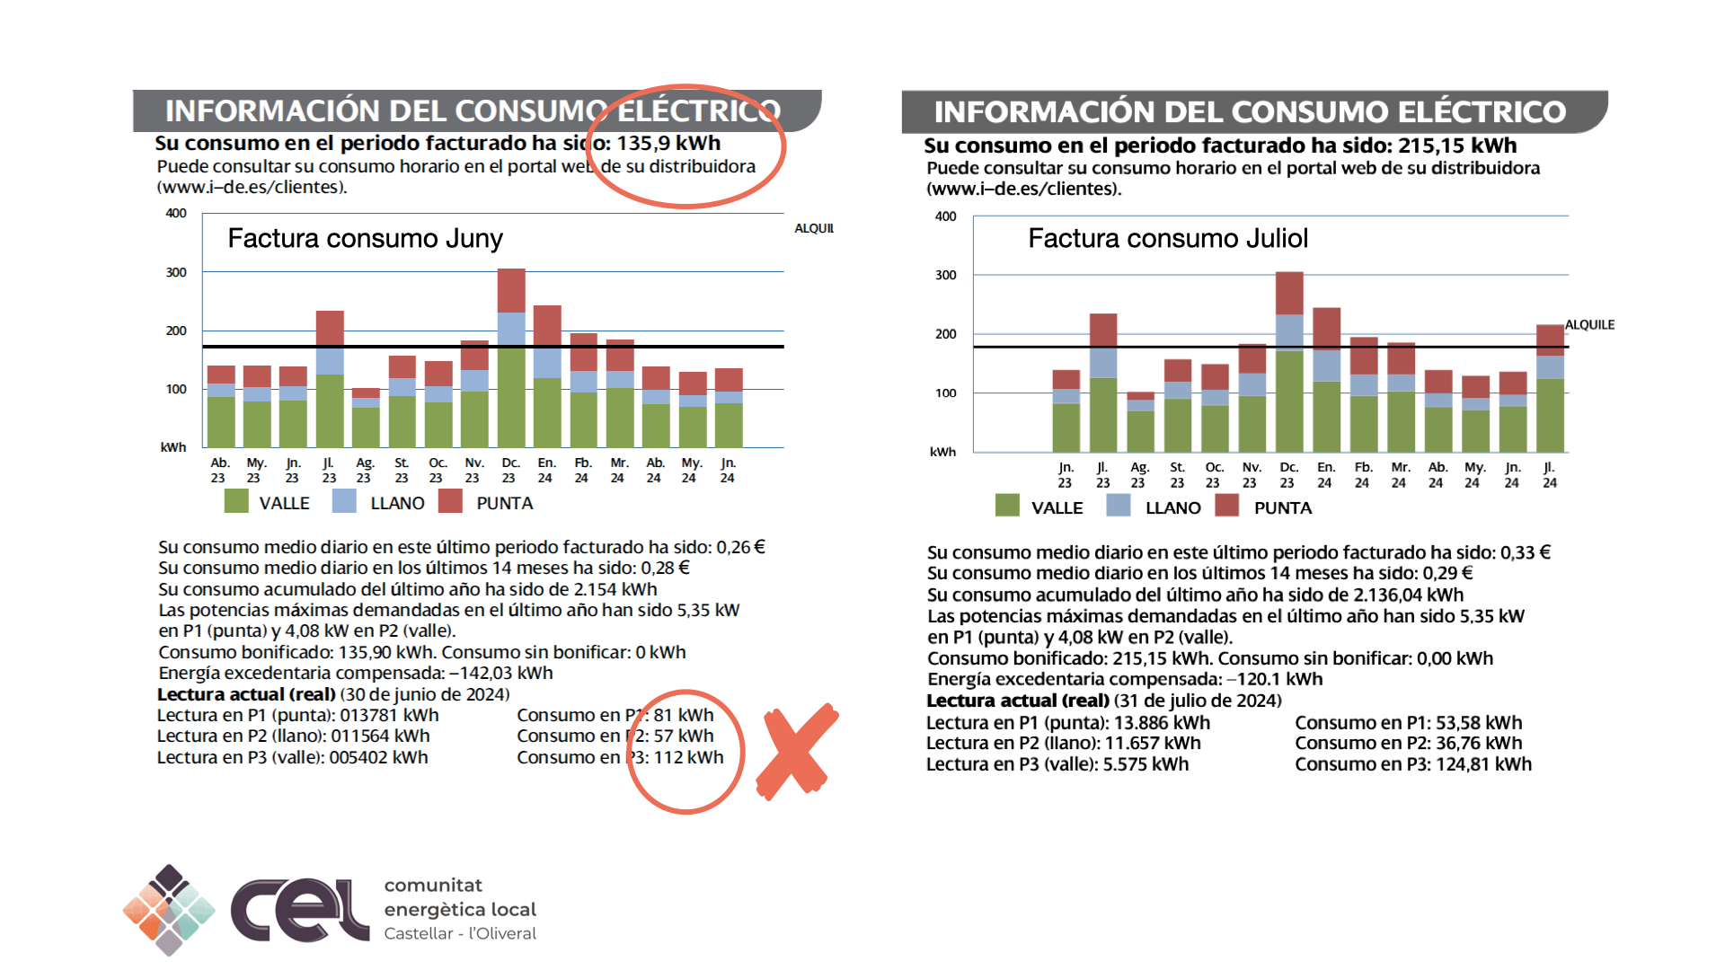

Slide 60


Slide 61


Slide 62


Slide 63


Slide 64


Slide 65
Moltes gràcies!
https://www.transforma-castellar.com
https://celcastellaroliveral.org
celcastellaroliveral@gmail.com

